Slide 1
Unidad 2
Sistema de arranque y carga
Electricidad Automotriz (MA.03.02)
Tecnología Superior en Mecánica Automotriz · Tercer período
PAO Octubre 2026 – Febrero 2027 · Diurno A / Nocturno B
Ing. Miguel Angel Minga González
Notes:
Unidad 2 del PEA. Tiempo previsto: noviembre de 2026. Prácticas asociadas: 8P1–8P5 (arranque), 9P1–9P5 (carga) y proyectos integradores 22, 23 y 26.

Slide 2
Contenidos de la unidad según el PEA
2.1
Constitución del sistema de arranque
2.6
Ensayos en el banco de pruebas
2.2
Funcionamiento del circuito de arranque
2.7–2.8
Práctica de taller · Constitución del sistema de carga
2.3
El motor de arranque: principio y tipos
2.9
Circuito de carga: diagnóstico, desmontaje y montaje
2.4
Comprobaciones del sistema de arranque
2.10
El alternador
2.5
Características eléctricas del motor de arranque
2.11 – 2.12
Reguladores de tensión · Prácticas de taller
Notes:
El PEA divide la unidad en dos bloques: arranque (2.1–2.7) y carga (2.8–2.12). El mazo respeta ese orden con una divisoria por tema.

Slide 3
¿Qué lograrás en esta unidad?
Saber
Saber hacer
Ser
Identifica los tipos de motores de arranque y sus componentes.
Explica el principio del motor de CC y del alternador.
Interpreta los esquemas de arranque y carga.
Diagnostica el circuito de arranque y de carga en el vehículo con multímetro y pinza.
Desmonta, comprueba y monta el motor de arranque y el alternador.
Ensaya ambos en el banco (MS016 y MS015A) e interpreta las curvas.
Desconecta la batería antes de intervenir.
Respeta los tiempos máximos de arranque (≤ 10–15 s).
Registra las mediciones y las compara con los datos del fabricante.
Notes:
Resultados de aprendizaje del PEA para el dominio operativo: desmontaje, montaje y diagnóstico de sistemas de arranque y detección de fallas en alternadores.

Slide 4
Constitución del sistema de arranque
2.1
Componentes del circuito y finalidad de cada uno

Slide 5
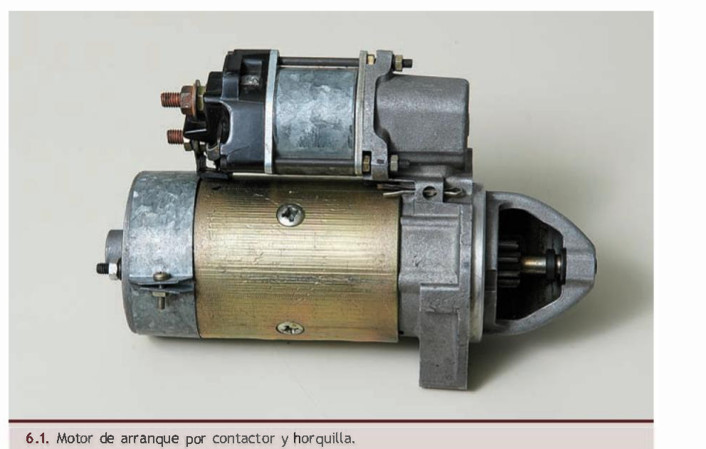
¿Por qué hace falta un motor de arranque?
El motor de combustión no arranca solo: necesita un giro inicial para aspirar, comprimir y encender la mezcla.
Régimen mínimo de arranque: ≈ 100 rpm en motores Otto y ≈ 200 rpm en diésel (Calsina Fleta, 2011).
Debe vencer la compresión, el rozamiento y la viscosidad del aceite frío.
Antiguamente se usaba manivela; hoy un motor eléctrico de corriente continua alimentado por la batería.
Exigencia: gran par durante pocos segundos, con corrientes de 100 a 400 A en turismos.
Nota. Tomado de Calsina Fleta (2011).
Notes:
Pregunta detonante: ¿qué ocurriría si el motor de arranque estuviera unido permanentemente al volante? Lo resolvemos con la rueda libre.

Slide 6
Componentes del sistema de arranque
Batería
Interruptor de encendido
Suministra la gran corriente del arranque (U1).
Posición START: alimenta el borne 50 del solenoide.
Relé de arranque / inhibidor
Solenoide (contactor)
Protege el contacto; solo permite arrancar en P/N o con el embrague pisado.
Desplaza el piñón y cierra el paso de corriente 30 → motor.
Motor eléctrico de CC
Piñón y rueda libre
Convierte la energía eléctrica en par de giro.
Transmiten el giro a la corona y se desacoplan al arrancar.
Cables de potencia y masa
Unidad de control / inmovilizador
25–50 mm²; deben tener mínima caída de tensión.
En vehículos actuales autoriza el arranque (start-stop, llave codificada).
Notes:
Corrección: el material anterior describía solo el motor de arranque. El PEA pide la constitución del sistema completo y la finalidad de cada componente.

Slide 7
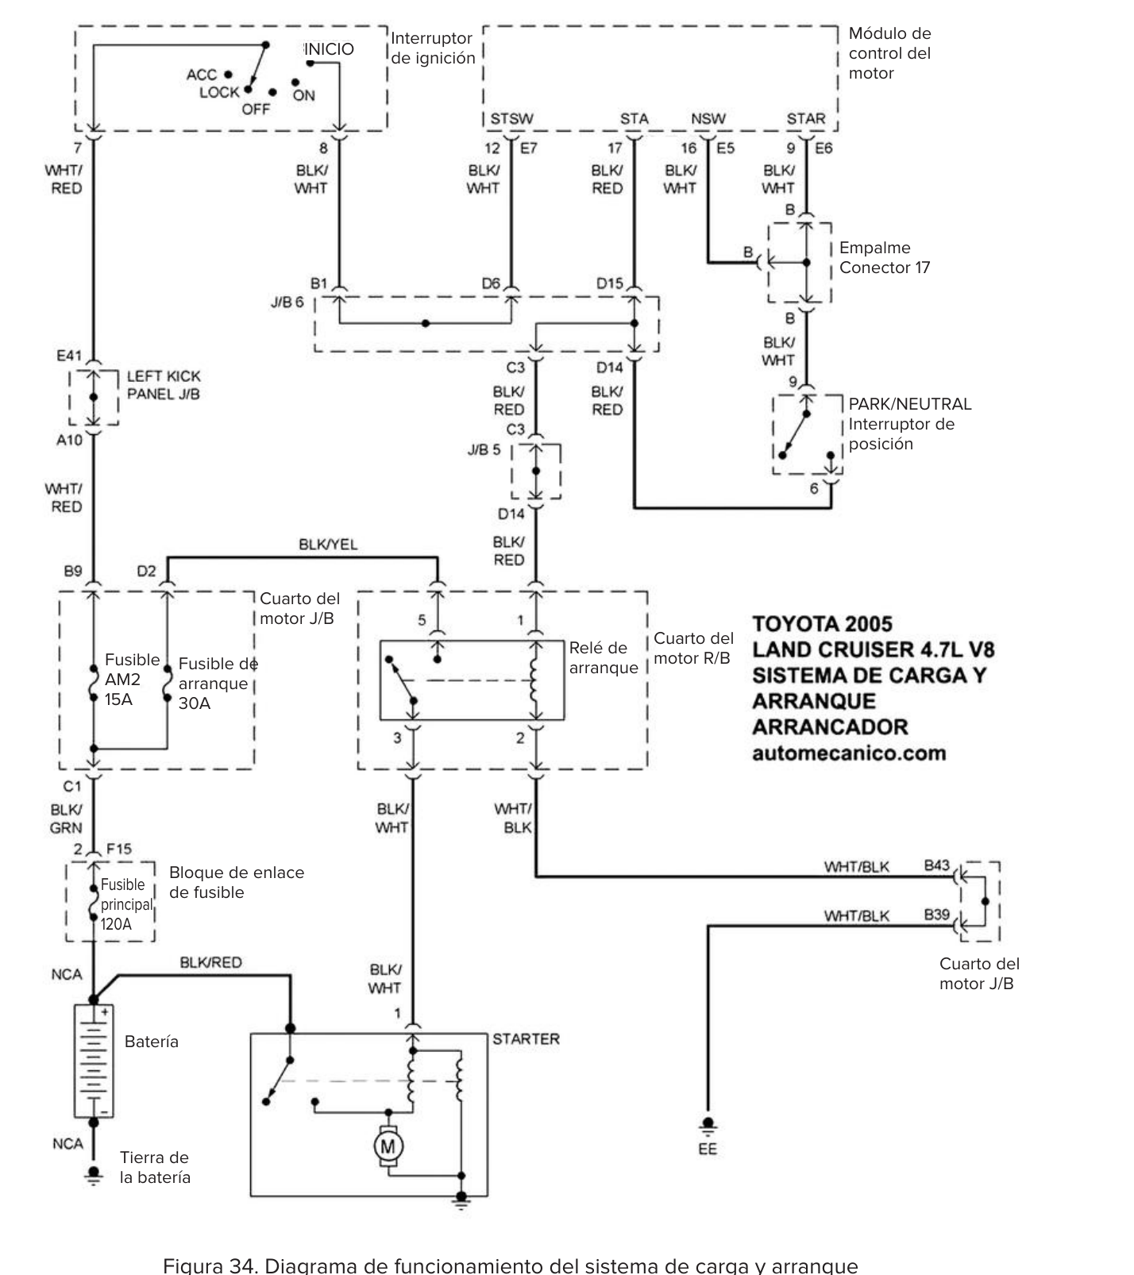
Esquema del sistema de arranque
Circuito de potencia: batería (+) → cable grueso → borne 30 del solenoide → contacto principal → motor → masa.
Circuito de mando: batería → fusible → interruptor (START) → relé/inhibidor → borne 50 → bobinas del solenoide → masa.
Separar mando y potencia permite que el interruptor maneje pocos amperios.
El ejemplo muestra el circuito real de un Toyota Land Cruiser con relé de arranque e interruptor de posición.
Nota. Tomado de INATEC (2016).

Slide 8
Funcionamiento del circuito de arranque
2.2
Solenoide: atracción, retención y retorno

Slide 9
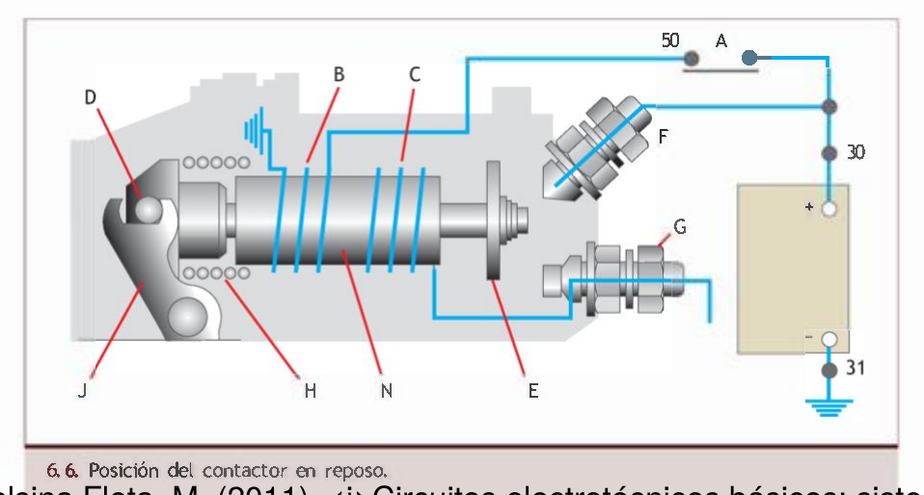
El solenoide o contactor
Cumple dos funciones: desplazar el piñón hacia la corona y cerrar el paso de corriente al motor (actúa como relé).
Bobina de atracción (B): hilo grueso, pocas espiras; conectada en serie con el motor.
Bobina de retención (C): hilo fino, muchas espiras; conectada a masa.
Núcleo (N): arrastra la horquilla (J) y el contacto móvil (E) que une los bornes 30 y C.
Bornes: 30 (batería), 50 (mando) y C o 45 (salida al motor).
Nota. Tomado de Calsina Fleta (2011).
Notes:
Calsina Fleta (2011) denomina B a la bobina de retención y C a la de activación; se respeta su notación en la figura.

Slide 10
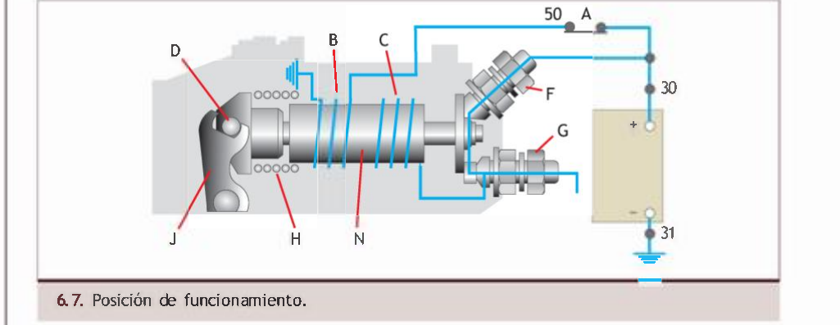
Fases de funcionamiento del solenoide
1
2
3
Atracción
Retención
Retorno
Llave en START: corriente por las dos bobinas; sus campos se suman y el núcleo avanza. El piñón engrana y el motor gira lento.
El contacto une 30 y C: la bobina de atracción queda cortocircuitada; solo la de retención mantiene el núcleo. El motor recibe toda la corriente.
Al soltar la llave, la bobina de atracción recibe corriente inversa desde C; los campos se oponen y el muelle devuelve núcleo, piñón y contacto.
Nota. Tomado de Calsina Fleta (2011).
Notes:
Al soltar la llave la corriente llega a la bobina de atracción en sentido contrario por el borne C: los campos se anulan y el muelle devuelve el núcleo.

Slide 11
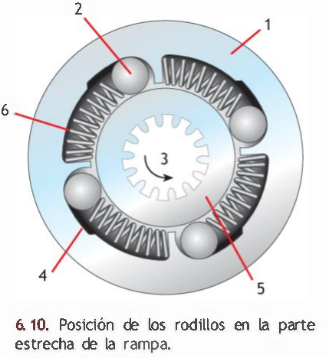
Mecanismo de engrane y rueda libre
La horquilla desplaza el piñón hasta engranar con la corona del volante.
Muelle coaxial: si diente choca con diente, se comprime y el piñón entra al girar el inducido.
Rueda libre (de rodillos): transmite el giro del motor de arranque al volante, pero no al revés.
Cuando el motor térmico arranca, los rodillos se van a la parte ancha de las rampas y el piñón gira loco.
Evita que el inducido sea arrastrado a velocidades destructivas.
Nota. Tomado de Calsina Fleta (2011).

Slide 12
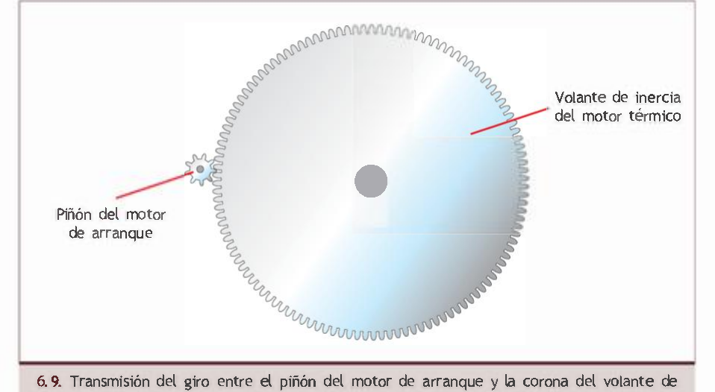
Ejemplo resuelto: ¿por qué necesitamos la rueda libre?
Ejemplo resuelto
n_inducido = n_cigüeñal · (Z_corona / Z_piñón)
Datos: corona de 119 dientes; piñón de 9 dientes.
1. Relación de transmisión: i = 119 / 9 = 13,2
2. Para arrancar (100 rpm de cigüeñal): n = 100 · 13,2 = 1 322 rpm en el inducido.
3. Motor en ralentí (900 rpm): n = 900 · 13,2 = 11 900 rpm.
4. Motor a 5 000 rpm: n = 66 111 rpm → el inducido se centrifuga.
Conclusión: hay que desacoplarlo de inmediato: rueda libre + retorno del solenoide.
Nota. Tomado de Calsina Fleta (2011).
Notes:
Cálculo tomado y verificado de Calsina Fleta (2011, p. 126). Relación corona/piñón 119/9 = 13,2.

Slide 13
El motor de arranque
2.3
2.3.1 Principio del motor eléctrico · 2.3.2 Tipos, componentes y aplicaciones

Slide 14
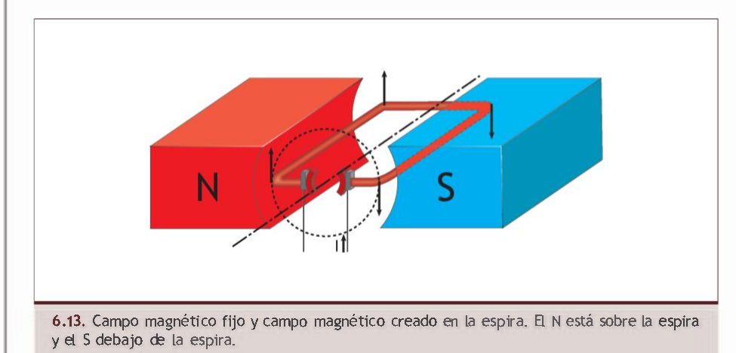
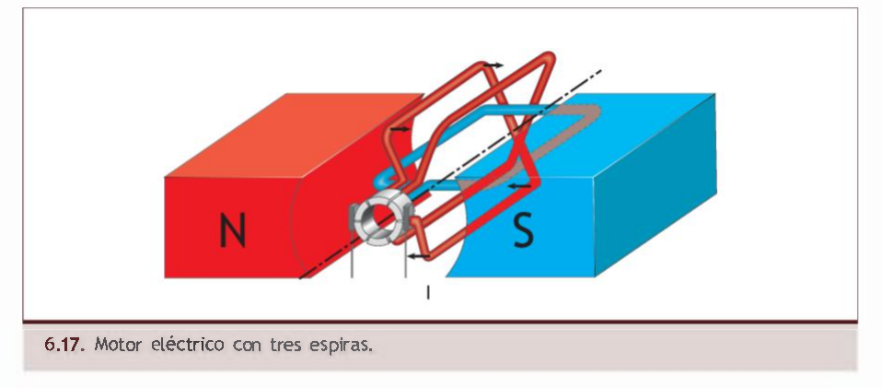
2.3.1 Principio de funcionamiento del motor de CC
Un conductor recorrido por corriente dentro de un campo magnético sufre una fuerza (fuerza de Laplace).
En una espira los dos lados reciben fuerzas opuestas: se crea un par que la hace girar.
Colector y escobillas: invierten la corriente cada media vuelta para que el giro continúe en el mismo sentido.
Con muchas espiras desfasadas el par es continuo y suave.
F = B · I · L M = F · r
F: fuerza (N); B: inducción (T); I: corriente (A); L: longitud activa (m); M: par (N·m); r: radio (m).
Nota. Tomado de Calsina Fleta (2011).
Notes:
Regla de la mano izquierda: campo (índice), corriente (medio), fuerza (pulgar). En el motor de arranque I es muy grande, por eso el par también lo es.

Slide 15
Excitación del motor de arranque
Tipo de inductor | Conexión | Característica | Uso
Bobinas en serie | Inductoras en serie con el inducido | Par de arranque máximo; se embala en vacío | Motores de arranque convencionales
Compuesta (serie + derivación) | Una bobina en paralelo limita la velocidad | Par alto y velocidad en vacío limitada | Motores grandes y diésel
Imanes permanentes | Sin bobinas inductoras | Menos peso y tamaño; se combina con reductora | Turismos actuales
Recuerde
En un motor serie la misma corriente atraviesa inductoras e inducido: a más carga, más corriente y más campo, por eso el par crece mucho al frenarse el motor. Nunca debe funcionar mucho tiempo en vacío.
Notes:
El motor serie es el clásico de arranque: su par es máximo a velocidad cero. Los de imanes permanentes son más ligeros y se combinan con reductora.

Slide 16
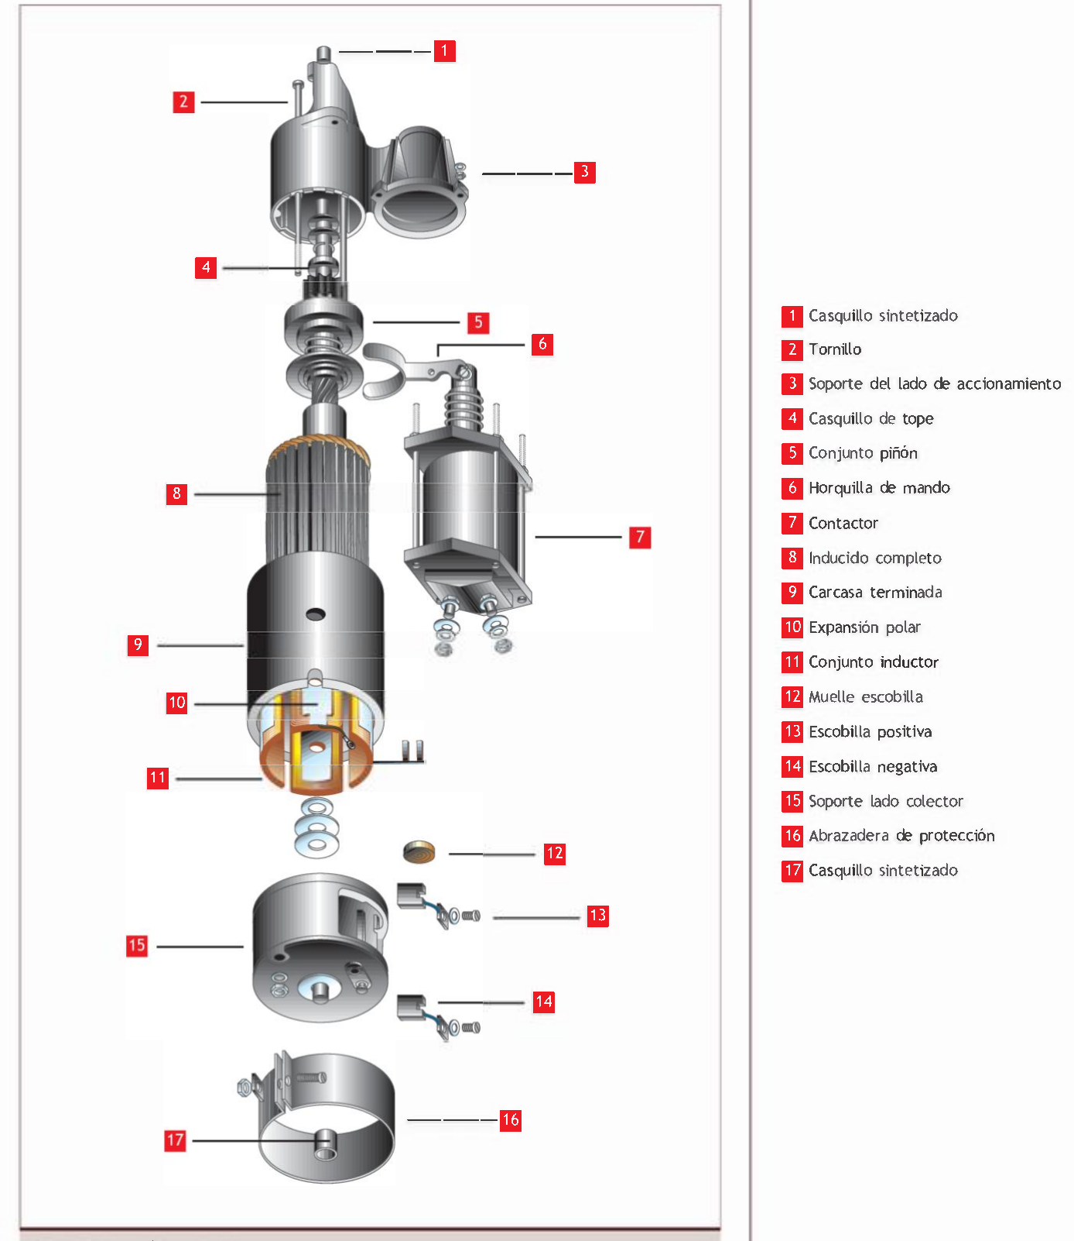
Componentes del motor de arranque
Carcasa y masas polares: cierran el circuito magnético; alojan las bobinas inductoras o los imanes.
Inducido: eje con núcleo de chapas, bobinado y colector de delgas.
Escobillas y portaescobillas: llevan la corriente al colector (positivas aisladas, negativas a masa).
Tapas: lado de accionamiento y lado colector, con casquillos sinterizados.
Solenoide y horquilla: mando del piñón y contactor de potencia.
Conjunto piñón: piñón, rueda libre, muelle y acoplamiento.
Nota. Tomado de Calsina Fleta (2011).
Notes:
Lista de 17 piezas de Calsina Fleta (2011, fig. 7.12). Sirve de guía para la práctica 8P2 (desmontaje y comprobación).

Slide 17
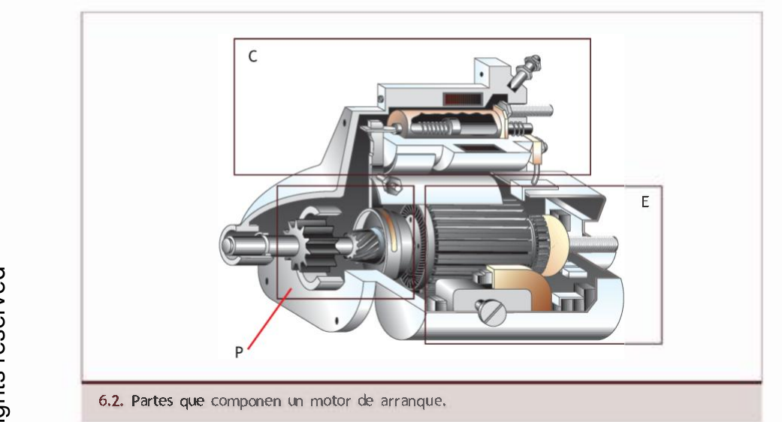
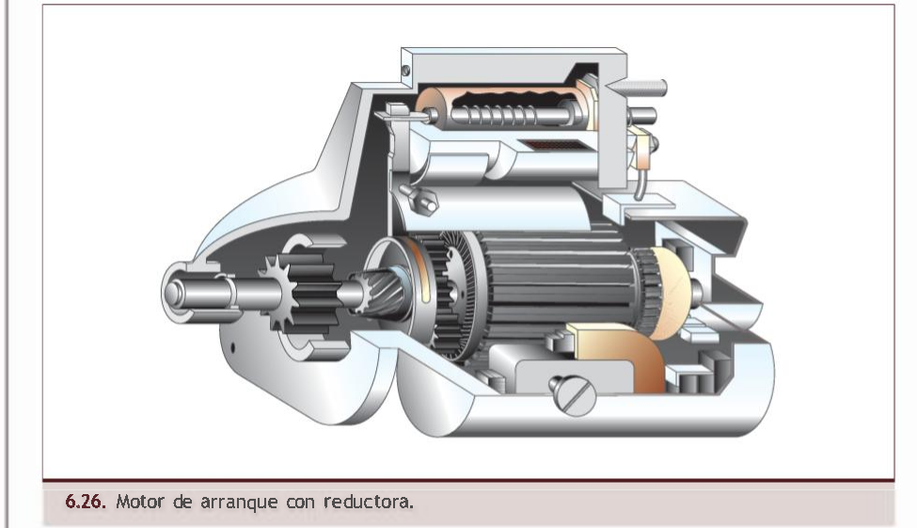
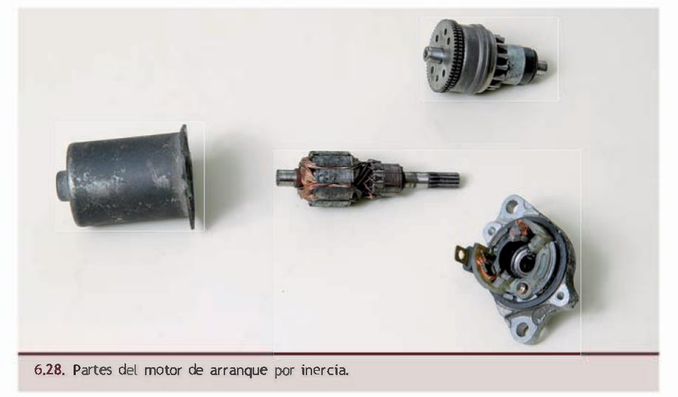
2.3.2 Tipos de motores de arranque
Contactor y horquilla
Con reductora
Inercia (Bendix)
Convencional: el solenoide desplaza el piñón mediante la horquilla. El más estudiado y usado en turismos de gasolina.
Tren epicicloidal o engranaje intermedio: reduce rpm y multiplica el par. Más pequeño; usado en diésel y vehículos actuales.
El piñón avanza por un husillo helicoidal gracias a su propia inercia. Pequeño y sencillo: motocicletas y motores pequeños.
Nota. Tomado de Calsina Fleta (2011).
Notes:
Calsina Fleta (2011) distingue: por contactor y horquilla; por contactor, horquilla y reductora; y por inercia o Bendix.

Slide 18
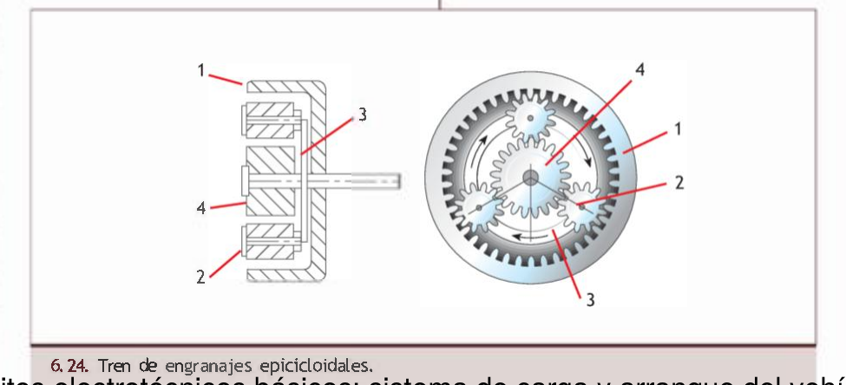
Reductora epicicloidal (planetaria)
Engranaje solar: en el eje del inducido (entrada).
Satélites: giran sobre sí mismos y se trasladan.
Corona: fija a la carcasa.
Portasatélites: salida hacia el piñón, a menor velocidad.
Reducción típica 1:3 a 1:5: el inducido gira rápido con poca corriente y el piñón entrega más par.
Ventaja: hasta 40 % menos peso y menor consumo para el mismo par.
Nota. Tomado de Calsina Fleta (2011).
Notes:
Fórmula de la reducción epicicloidal con corona fija: i = 1 + Zcorona/Zsolar. Ejemplo: Zcorona = 42, Zsolar = 12 → i = 4,5.

Slide 19
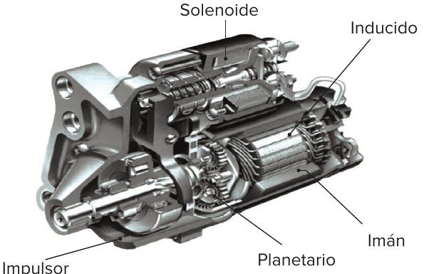
Motor de arranque con reductora e imanes
Sustituye las bobinas inductoras por imanes permanentes (principales e interpolares).
Inducido con conductores de sección cuadrada y colector frontal en los modelos PS.
Se combina con reductora planetaria para compensar el menor par del motor de imanes.
Cuidado: los imanes son frágiles; no golpear la carcasa al desmontar.
Nota. Tomado de INATEC (2016).

Slide 20
Comprobaciones del sistema de arranque
2.4
2.4.1 Diagnóstico del circuito en el vehículo · 2.4.2 Desmontaje, comprobaciones, armado y montaje

Slide 21
2.4.1 Diagnóstico en el vehículo: orden de trabajo
1
2
3
4
5
6
Batería
Consumo
Caída positivo
Caída masa
Mando
Solenoide
Tensión en reposo ≥ 12,4 V y prueba de carga. Si falla, cargar o sustituir (U1).
Pinza amperimétrica en el cable de batería; inhibir el arranque del motor.
Voltímetro entre (+) batería y borne 30 del motor durante el arranque.
Voltímetro entre carcasa del motor y (−) batería durante el arranque.
Tensión en el borne 50 con la llave en START.
Puentear 30–50 con cable protegido para aislar el mando.
Si la batería y las caídas de tensión son correctas y el motor sigue fallando → desmontar el motor de arranque
Notes:
Antes de desmontar el motor de arranque hay que descartar batería, cables y mando. La mayoría de los «motores de arranque malos» son en realidad conexiones deficientes.

Slide 22
Valores de referencia en el vehículo
Prueba | Condición | Valor orientativo | Si no cumple
Tensión de batería durante el arranque | Motor girando 10 s | ≥ 9,6 V | Batería descargada o defectuosa
Consumo de corriente | 4 / 6 / 8 cilindros | ≈ 120 / 200 / 250 A (± 15 %) | Alto: rozamientos o cortos internos. Bajo: escobillas, colector o conexiones
Caída en el positivo (batería → borne 30) | Durante el arranque | ≤ 0,5 V | Limpiar y apretar terminales; cable dañado o de sección insuficiente
Caída en la masa (carcasa → (−) batería) | Durante el arranque | ≤ 0,3 V (INATEC admite ≤ 1 V) | Masa motor-carrocería floja o sulfatada
Tensión en bornes 30 y 50 | Llave en START | > 10 V (Calsina Fleta) | 30 bien y 50 bajo: interruptor, relé o inhibidor
Seguridad: no accionar el arranque más de 10–15 s seguidos y dejar enfriar 2 min entre intentos.
Notes:
Valores orientativos de INATEC (2016) y Calsina Fleta (2011). Prevalecen siempre los datos del fabricante del vehículo.

Slide 23
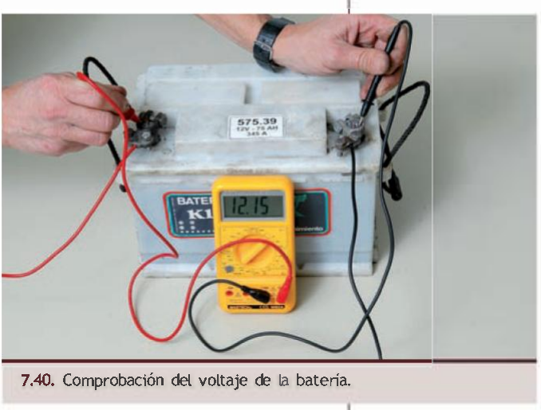
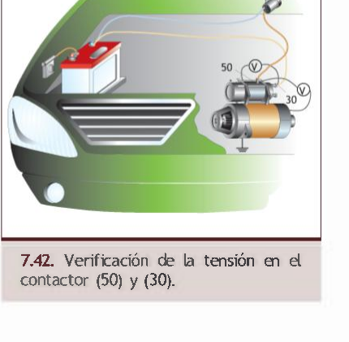
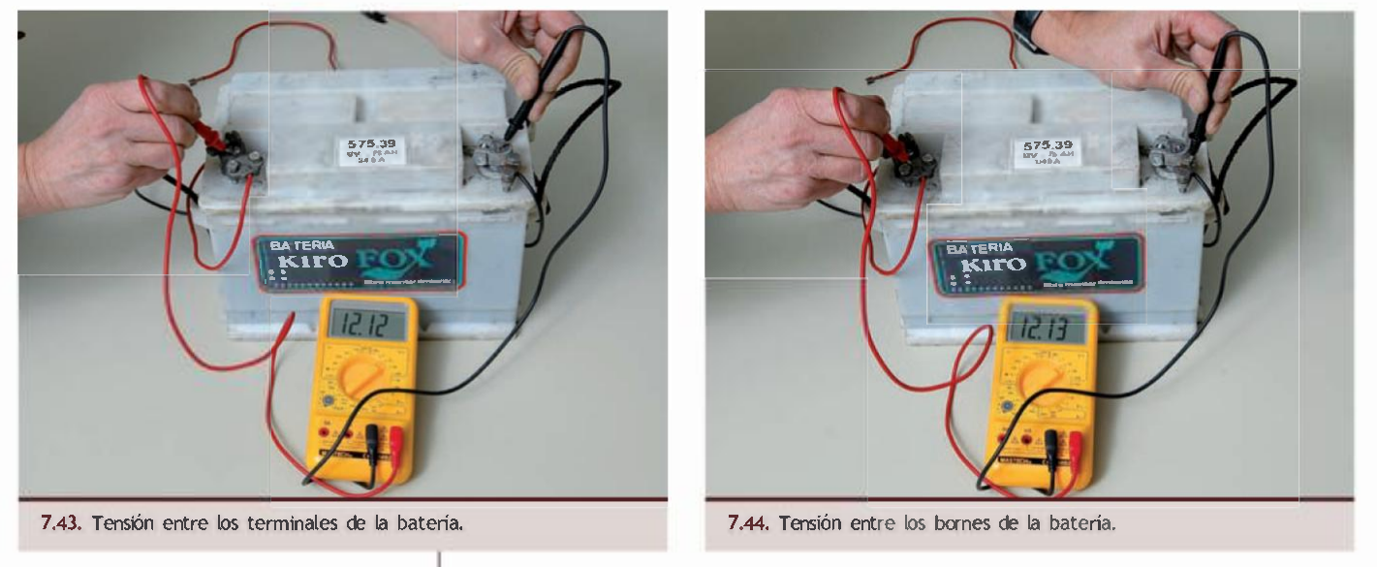
Medición de tensiones en el vehículo
1. Tensión de batería: > 12,6 V en reposo.
2. Tensión en 50 y 30 durante START.
3. Caída en los bornes de la batería: medir poste-terminal; si difiere, terminal sulfatado.
4. Caída en el bombín (interruptor) de encendido.
Nota. Tomado de Calsina Fleta (2011).
Notes:
La práctica 8P1 desarrolla estas mediciones con el multímetro DA-830 y la pinza amperimétrica del laboratorio.

Slide 24
Ejemplo resuelto: diagnóstico por caída de tensión
Ejemplo resuelto
Interpretación rápida
Situación: motor de arranque gira lento; batería al 100 %.
Medidas en START (I = 180 A):
  Batería: 10,4 V · borne 30: 9,3 V · carcasa–(−): 0,2 V
1. Caída en el positivo: 10,4 − 9,3 = 1,1 V (> 0,5 V)
2. Resistencia del tramo: R = 1,1 / 180 = 6,1 mΩ
3. Potencia perdida: P = 1,1 · 180 = 198 W en calor
Diagnóstico: terminal o cable positivo con alta resistencia. Limpiar, apretar y volver a medir antes de cambiar el motor.
Consumo alto + giro lento: rozamientos, casquillos gastados o inducido rozando.
Consumo bajo + no gira: escobillas, colector o conexiones abiertas.
Solo «clic»: contacto del solenoide quemado o batería débil.
Gira pero no engrana: rueda libre patinando o piñón roto.
Notes:
El ejemplo integra la ley de Ohm de la U1 con el diagnóstico de la U2.

Slide 25
2.4.2 Desmontaje y despiece del motor de arranque
1
2
3
4
5
Retirar
Solenoide
Tapa colector
Inducido
Limpiar
Desconectar el negativo de la batería; quitar cables 30/50 y pernos.
Desconectar la pletina del borne C y retirar el solenoide.
Retirar tornillos pasantes, tapa y portaescobillas.
Sacar carcasa, inducido, horquilla y conjunto piñón.
Limpiar sin disolventes en bobinas; ordenar las piezas.
Buenas prácticas
Armado y montaje
Marcar la posición de tapas y carcasa; fotografiar cada paso; guardar tornillos por grupos; no golpear la carcasa en motores de imanes.
Lubricar casquillos y estrías con grasa adecuada; comprobar el juego axial del inducido; apretar al par indicado; probar en banco antes de montar.
Notes:
Secuencia de la práctica 8P2. Antes de desmontar: marcar la posición de tapas y carcasa con un punzón.

Slide 26
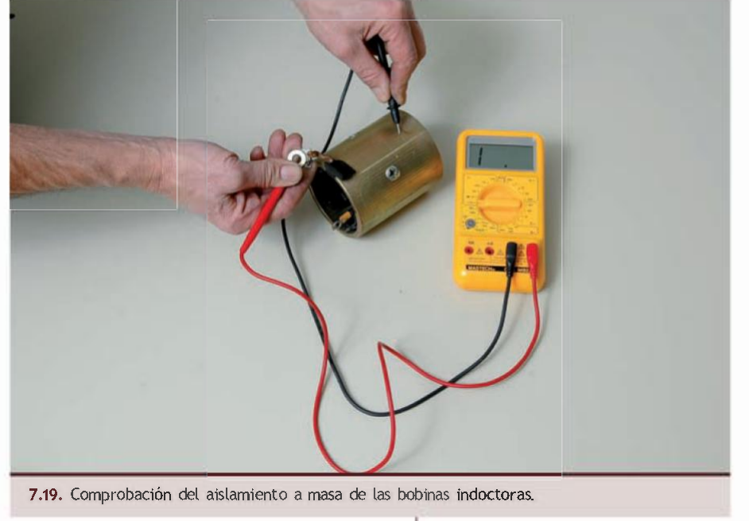
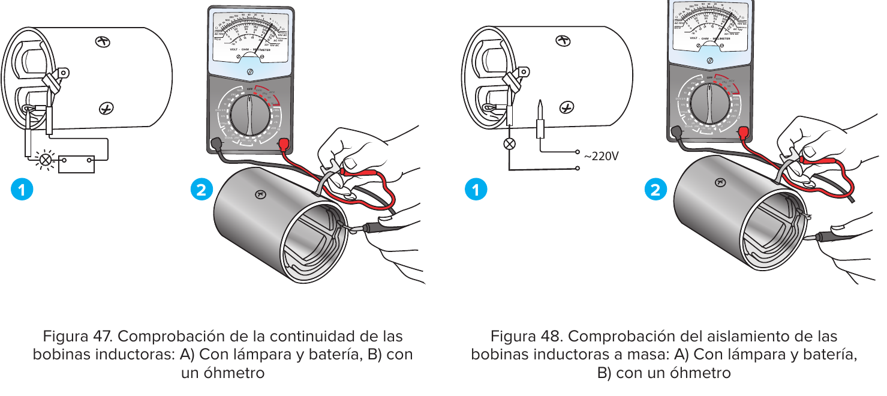
Comprobación de las bobinas inductoras
Aislamiento a masa: óhmetro entre un extremo de la bobina y la carcasa → debe marcar infinito (OL).
Continuidad: entre los dos extremos → debe pitar.
Cortocircuito entre espiras: medir la resistencia y compararla con el fabricante; un valor menor indica cortocircuito.
Masas polares: comprobar la distancia interpolar al volver a montar.
Nota. Tomado de Calsina Fleta (2011).
Nota. Tomado de INATEC (2016).
Notes:
Valor de referencia de Calsina Fleta (2011): resistencia de las inductoras de unos 3 Ω en su ejemplo; siempre comparar con el fabricante. En motores de imanes esta prueba no aplica.

Slide 27
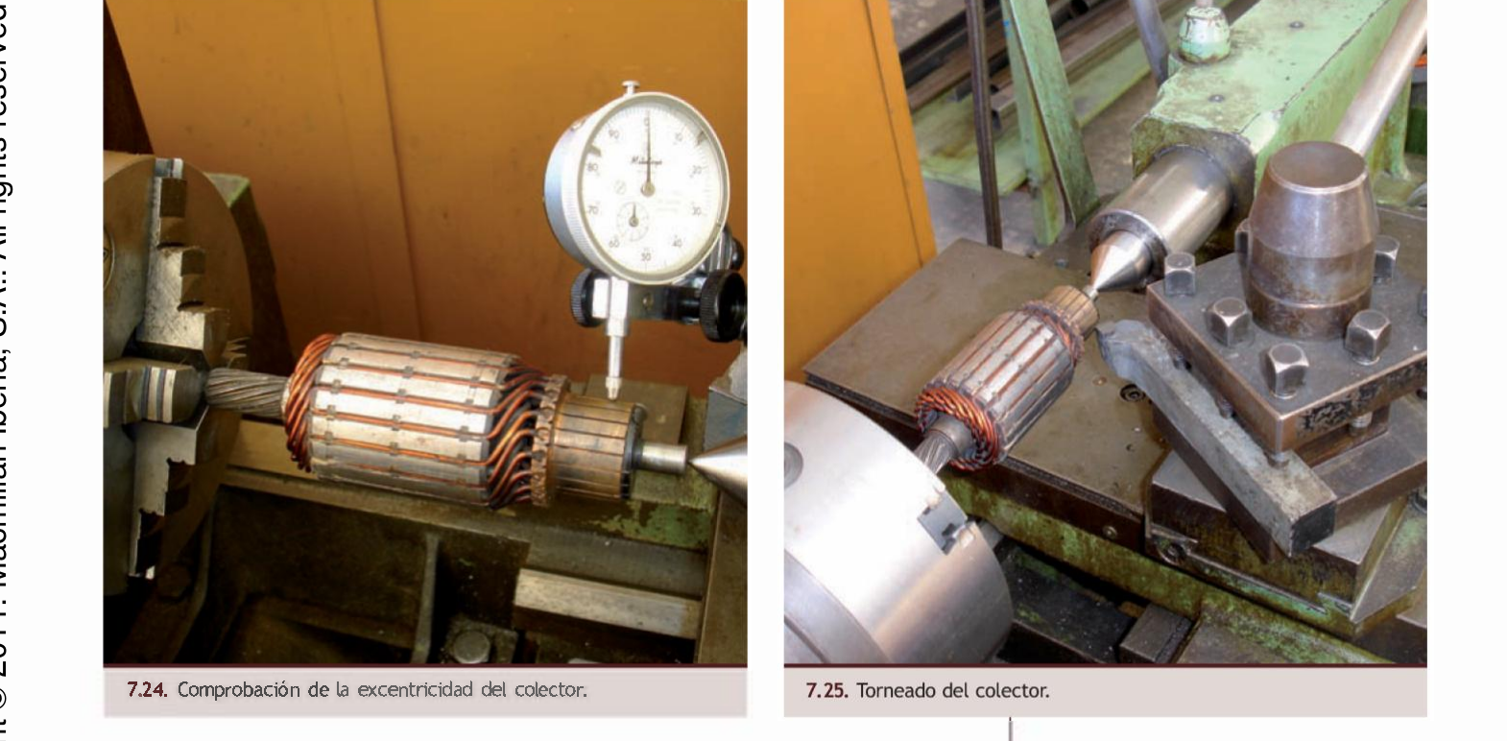
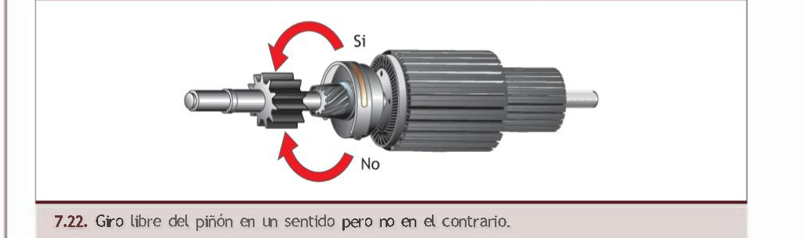
Comprobación del inducido y del colector
Aislamiento: óhmetro entre delgas y eje → infinito.
Continuidad entre delgas: todas deben tener continuidad entre sí.
Cortocircuito: con zumbador: una hoja de sierra que vibra indica espiras en corto.
Colector: excentricidad con reloj comparador; tornear si hay rayaduras o excentricidad (dentro del diámetro mínimo).
Mica: rebajar entre delgas después de tornear.
Nota. Tomado de Calsina Fleta (2011).
Notes:
El zumbador (growler) de la práctica 26 permite detectar cortocircuitos entre espiras del inducido.

Slide 28
Comprobación de escobillas, rueda libre y solenoide
Escobillas
Piñón y rueda libre
Solenoide
Longitud mínima según fabricante.
Deslizan sin trabarse.
Positivas aisladas de masa; negativas con continuidad a masa.
Muelles con la presión correcta.
Dientes sin desgaste ni roturas.
Gira libre en un sentido y bloquea en el otro.
Desliza suavemente por las estrías.
Corona del volante sin dientes dañados.
Continuidad 50 → C (bobina de atracción).
Continuidad 50 → masa (bobina de retención).
Prueba con 12 V: debe atraer y retener.
Contactos 30–C sin quemaduras.
Notes:
Valores de bobinas del solenoide: consultar el manual. Como orden de magnitud, la bobina de atracción tiene una resistencia menor que la de retención (hilo más grueso).

Slide 29
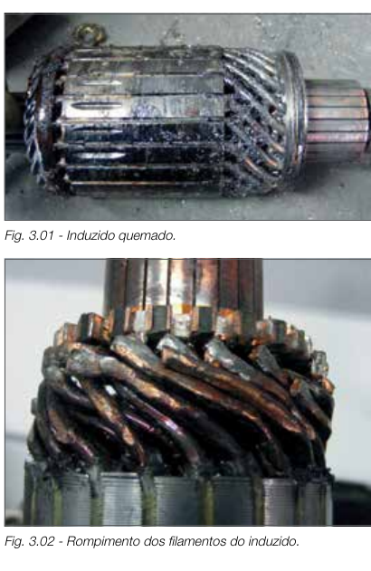
Fallas prematuras del motor de arranque
Rotura del piñón: accionar la llave con el motor en marcha o en oscilación de la corona.
Colector centrifugado: el piñón queda atrapado en el volante y el inducido se embala.
Sobrecarga de corriente: arranques prolongados, batería débil o sobredimensionada → inducido quemado.
Entrada de contaminantes o agua: desgaste y corrosión de rodamientos y colector.
Siempre identificar la causa antes de montar un repuesto.
Nota. Tomado de MAHLE (s. f.).
Notes:
Fuente: manual de fallas prematuras MAHLE (aftermarket). Ilustra casos reales para la discusión en clase.

Slide 30
Características eléctricas del motor de arranque
2.5
Indicadores, potencia útil, fuerza contraelectromotriz, potencia máxima y par de arranque

Slide 31
2.5.1 Indicadores principales
12 V
0,8–3 kW
100–400 A
1:3 a 1:5
Tensión nominal
Potencia nominal en turismos
Corriente de arranque típica
Reducción en motores con reductora
Indicador | Qué expresa
Par (M) | Fuerza de giro en el piñón (N·m); máximo con el motor parado
Velocidad (n) | Revoluciones por minuto del inducido; máxima en vacío
Corriente (I) | Máxima al arrancar (rotor bloqueado), mínima en vacío
Potencia útil (P) | Producto de par por velocidad angular; máxima a la mitad de la velocidad en vacío
Notes:
Datos que aparecen en la placa o en el catálogo del motor de arranque.

Slide 32
2.5.2 Potencia útil
La potencia útil es la potencia mecánica que entrega el piñón.
Se calcula con el par (N·m) y la velocidad (rpm).
Rendimiento: η = Pútil / Pabsorbida; la potencia absorbida es V · I.
1 kpm = 9,81 N·m; 1 CV = 736 W.
Ejemplo resuelto
Datos: banco a 300 A: n = 2 200 rpm; M = 0,9 kpm; batería 9,8 V.
1. M = 0,9 · 9,81 = 8,83 N·m
2. P = 2π · 2200 · 8,83 / 60 = 2 034 W ≈ 2,76 CV
3. Pabs = 9,8 · 300 = 2 940 W
4. η = 2 034 / 2 940 = 0,69 → 69 %
P (W) = 2π · n · M / 60
η = P / (V · I)
Notes:
Corrección: la fórmula de la tabla de Calsina Fleta (2011, p. 159) aparece como rpm·2/(60·75)·Par; falta el factor π. Con 2π los resultados de su tabla coinciden (p. ej., 2,76 CV a 2200 rpm).

Slide 33
2.5.3 Fuerza contraelectromotriz (f.c.e.m.)
Al girar, el inducido corta las líneas del campo y genera una tensión que se opone a la aplicada: la f.c.e.m. (E′).
E′ es proporcional a la velocidad: con el motor parado E′ = 0.
Por eso la corriente es máxima al arrancar y disminuye al aumentar las rpm.
Rᵢ: resistencia interna (inducido + inductoras + escobillas).
Ejemplo resuelto
Datos: V = 10 V en bornes; Rᵢ = 0,025 Ω.
a) Arranque (n = 0): E′ = 0 → I = 10 / 0,025 = 400 A
b) Girando (E′ = 6 V): I = (10 − 6) / 0,025 = 160 A
c) Casi en vacío (E′ = 9,5 V): I = 0,5 / 0,025 = 20 A
Conclusión: la f.c.e.m. limita la corriente; si el motor se bloquea, la corriente sube al máximo.
V = E′ + I · Rᵢ → I = (V − E′) / Rᵢ
Notes:
Explica por qué la corriente de arranque es máxima con el motor parado y por qué el motor serie se embala en vacío.

Slide 34
2.5.4 Potencia máxima y 2.5.5 Par de arranque
Potencia máxima
Par de arranque
La potencia interna P = E′ · I es máxima cuando E′ = V/2.
Ocurre aproximadamente a la mitad de la velocidad en vacío y con la mitad de la corriente de cortocircuito.
Es el par con el motor bloqueado (n = 0).
Es el mayor par que puede dar: proporcional a I (motor de imanes) o a I² (serie, sin saturación).
P_máx = V² / (4 · Rᵢ) I_cc = V / Rᵢ
Ejemplo resuelto
Con V = 10 V y Rᵢ = 0,025 Ω: I_cc = 400 A; P_máx = 100 / 0,1 = 1 000 W, a I = 200 A y E′ = 5 V.
Notes:
La condición E′ = V/2 sale de derivar P = E′·I con I = (V − E′)/Rᵢ. En la práctica, con la caída de tensión de la batería, el máximo se desplaza ligeramente.

Slide 35
Ensayos del motor en el banco de pruebas
2.6
2.6.1 Prueba en vacío · 2.6.2 Prueba en carga · 2.6.3 Curvas características

Slide 36
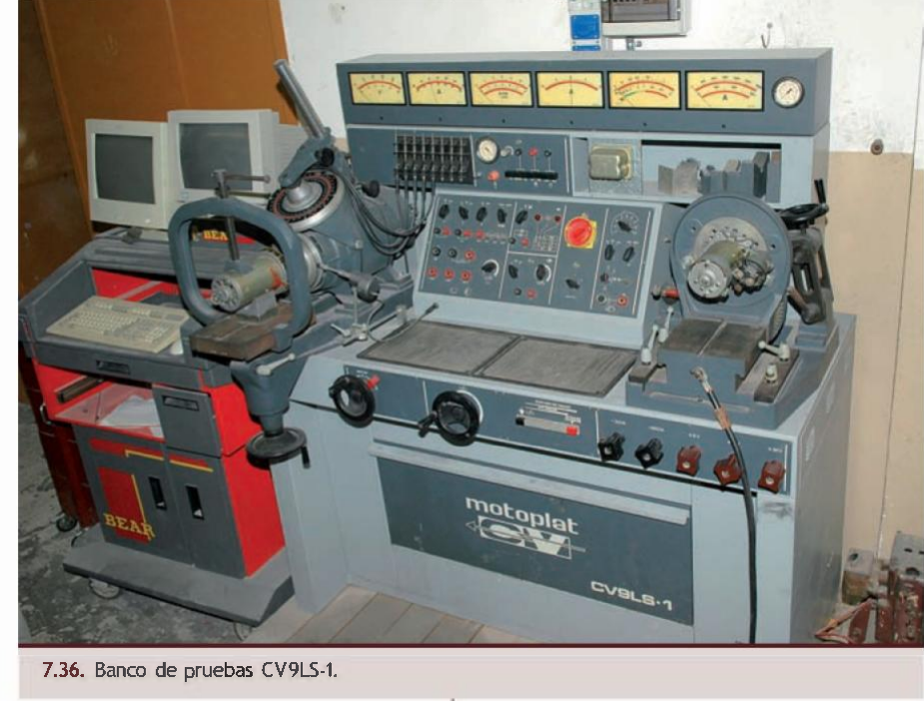
El banco de pruebas
Permite verificar el motor de arranque reparado antes de montarlo en el vehículo.
Pasos previos: elegir la corona según el módulo del piñón, fijar el motor y hacer las conexiones.
Engrane correcto: distancia piñón–corona de 3 a 5 mm y holgura de dientes de 0,2 a 0,5 mm.
En el ISTS: probador MSG MS016 con cable MS-33503A y banco de arranque de la práctica 23.
Nota. Tomado de Calsina Fleta (2011).
Notes:
Módulo del piñón: M = diámetro del piñón / número de dientes. Se escoge la corona cuyo módulo sea el inmediato inferior al calculado (Calsina Fleta, 2011).

Slide 37
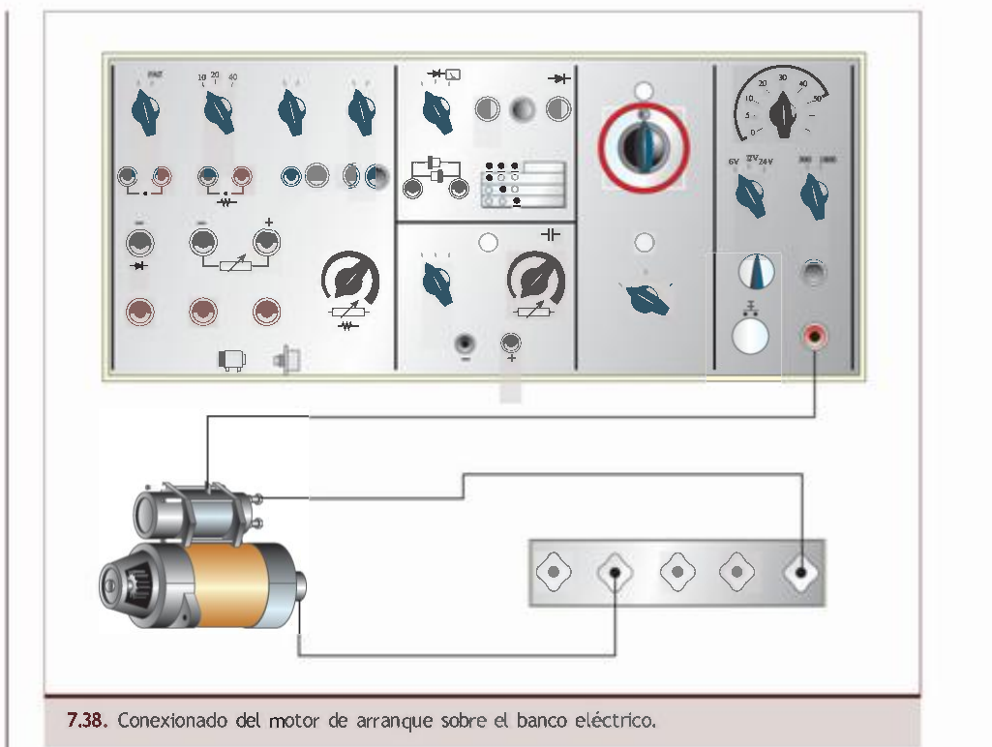
2.6.1 Prueba en vacío y 2.6.2 Prueba en carga
Prueba en vacío
Sin corona: el piñón avanza pero no engrana.
Leer rpm e intensidad y comparar con el fabricante.
Hacerla rápido: el inducido podría centrifugarse.
Prueba en carga (par bloqueado)
Frenar la corona con el pedal del banco.
Leer intensidad y par; el inducido no gira (rueda libre bloqueada).
Máximo 4 s para evitar calentamiento.
Nota. Tomado de Calsina Fleta (2011).
Notes:
Prueba rápida: unos 4 segundos para no calentar el motor (Calsina Fleta, 2011).

Slide 38
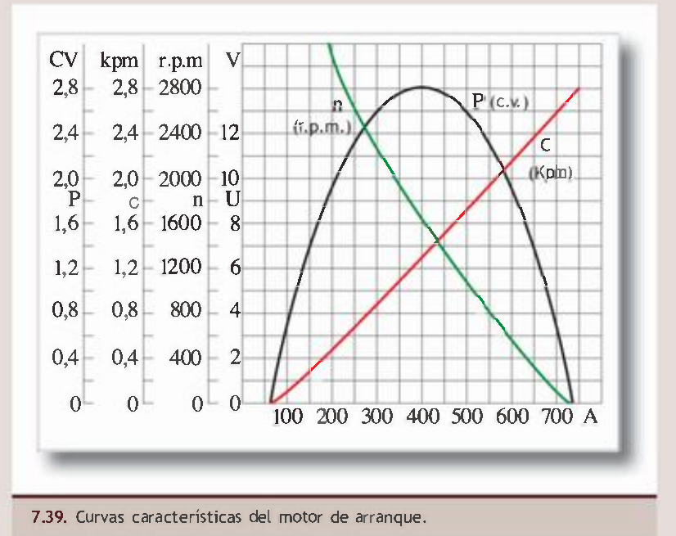
2.6.3 Curvas características
I (A) | n (rpm) | M (kpm) | M (N·m) | P (W) | P (CV)
100 | ∞ (vacío) | 0,1 | 1,0 | — | —
200 | 3 000 | 0,5 | 4,9 | 1 541 | 2,09
300 | 2 200 | 0,9 | 8,8 | 2 034 | 2,76
400 | 1 600 | 1,275 | 12,5 | 2 096 | 2,85
500 | 1 100 | 1,75 | 17,2 | 1 978 | 2,69
600 | 600 | 2,2 | 21,6 | 1 356 | 1,84
700 | 200 | 2,6 | 25,5 | 534 | 0,73
Nota. Tomado de Calsina Fleta (2011).
La velocidad cae al aumentar la corriente; el par crece con la corriente.
La potencia es máxima a valores intermedios (≈ 400 A en este motor).
Notes:
Datos del ensayo de Calsina Fleta (2011, p. 159) recalculados con 2π. La gráfica es la del texto.

Slide 39
Práctica de taller: arranque
2.7
Prácticas 8P1 a 8P5 y proyectos integradores del laboratorio

Slide 40
Prácticas de arranque de la guía unificada
Práctica | Contenido | Equipo del laboratorio
8P1 | Diagnóstico del circuito de arranque en el vehículo | Multímetro DA-830, pinza amperimétrica
8P2 | Desmontaje, comprobación y montaje del motor de arranque | Herramientas, óhmetro, reloj comparador
8P3 | Comprobación del inducido y bobinas | Zumbador (P26), óhmetro
8P4 | Ensayo en banco del motor de arranque | MSG MS016 + cable MS-33503A
8P5 | Análisis de fallas y mantenimiento | Manual de fallas MAHLE
P23 / P26 | Proyectos integradores: banco de arranque y zumbador | Construcción por grupos
Notes:
Numeración única según el sílabo: U2 = 8P1–8P5 (arranque) y 9P1–9P5 (carga).

Slide 41
Constitución del sistema de carga
2.8
Componentes y finalidad de cada uno

Slide 42
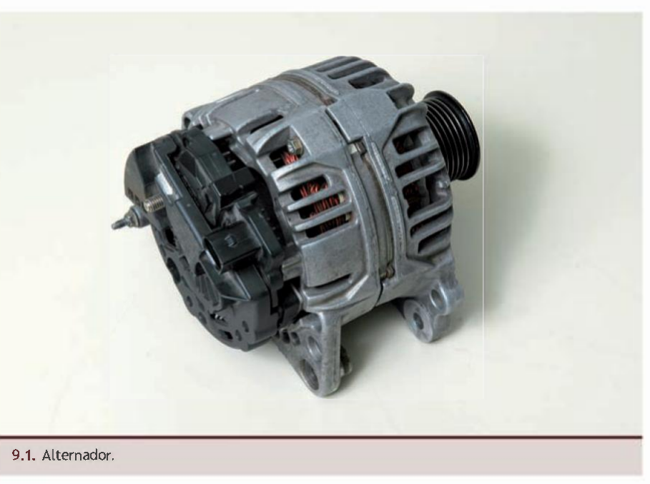
Misión del sistema de carga
Con el motor en marcha, el alternador alimenta a todos los consumidores y recarga la batería.
Debe mantener la tensión entre ≈ 13,8 y 14,7 V a cualquier régimen y carga.
Sustituyó a la dinamo: genera corriente incluso en ralentí, pesa menos y no tiene colector de delgas.
Consecuencia de una falla: la batería se descarga y fallan el encendido, la inyección y las unidades de control.
Nota. Tomado de Calsina Fleta (2011).

Slide 43
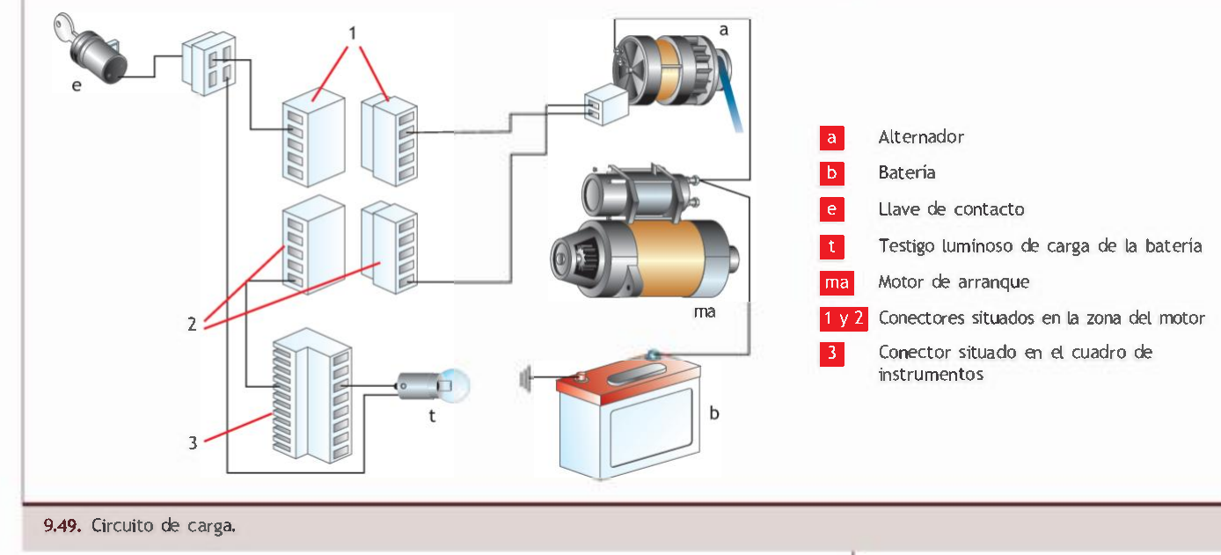
Componentes del sistema de carga
Alternador: Genera corriente alterna y la rectifica.
Regulador: Mantiene constante la tensión.
Batería: Almacena y estabiliza.
Testigo de carga: Avisa si no hay carga.
Nota. Tomado de Calsina Fleta (2011).
Llave de contacto: Alimenta la preexcitación.
Bornes habituales: B+ (salida de carga), D+ (excitación y testigo), DF (campo), W (señal de fase para rpm), 31/B− (masa), L/S/IG en reguladores multifunción.
Correa y polea: Transmiten el giro del cigüeñal.
Notes:
Se reutilizan dibujos del material anterior (EA I) y figuras de Calsina Fleta (2011).

Slide 44
Balance energético: elegir el alternador
Se suman los consumos permanentes, prolongados y breves, ponderando su tiempo de uso.
La corriente media del alternador en ralentí debe cubrir los consumidores habituales.
La capacidad de la batería y las condiciones de uso (ciudad, noche, frío) influyen.
Ejemplo resuelto
Consumidor | W
Encendido + inyección + ECU | 250
Luces de cruce (2 × 55) | 110
Posición y matrícula | 40
Ventilador del habitáculo | 100
Limpiaparabrisas | 60
Luneta térmica | 120
Total | 680
I_alt ≥ 1,25 · (Σ P_consumidores / 14 V)
I = 680 / 14 = 48,6 A
Con 25 % de reserva para recargar la batería: 61 A → alternador de 70 A como mínimo.
Notes:
El material anterior mencionaba el balance energético sin ejemplo. Se añade un cálculo simplificado. El factor de simultaneidad depende del uso del vehículo.

Slide 45
Circuito de carga
2.9
2.9.1 Comprobación y diagnóstico · 2.9.2 Desmontaje y montaje del alternador

Slide 46
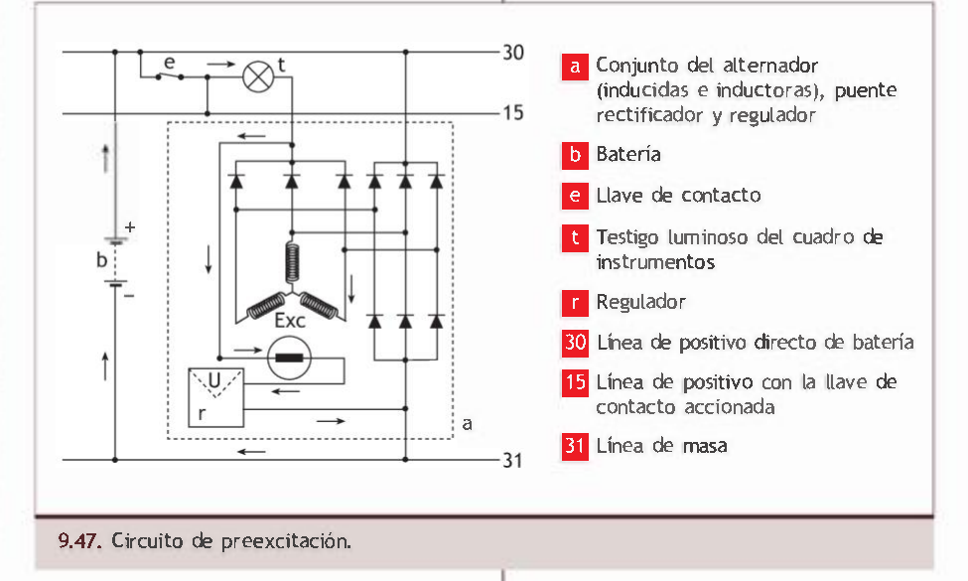
Preexcitación y autoexcitación
Preexcitación: motor parado, llave en contacto: la corriente va batería → testigo → D+ → regulador → rotor. El testigo se enciende.
El magnetismo remanente del rotor no basta para generar: hace falta esta corriente inicial.
Autoexcitación: al girar, los diodos de excitación alimentan D+; ambos lados del testigo tienen la misma tensión y se apaga.
Testigo fundido: en alternadores clásicos no hay preexcitación y el alternador puede no cargar (Calsina Fleta, 2011).
Nota. Tomado de Calsina Fleta (2011).
Notes:
Comparar con la figura 9.48 (autoexcitación) del mismo texto. En alternadores modernos con regulador multifunción, el testigo lo gobierna la unidad de control.

Slide 47
2.9.1 Diagnóstico en el vehículo
Prueba | Condición | Valor orientativo | Interpretación
Tensión de regulación | ≈ 2 000 rpm de motor, sin consumos | 13,8 – 14,7 V | > 14,8 V: regulador; < 13,5 V: no carga
Tensión con consumos | Luces, ventilador y luneta encendidos | ≥ 13,5 V | Cae mucho: alternador débil o correa patinando
Corriente máxima | Batería algo descargada, consumos al máximo | ≥ 90 % de la nominal | Baja: diodos, estator o escobillas
Caída en el positivo B+ → (+) batería | Cargando con consumos | ≤ 0,5 V | Terminal o cable B+ deficiente
Caída en la masa | Carcasa → (−) batería | ≤ 0,2 V | Masa del alternador o del motor
Rizado (CA) en B+ | Multímetro en V~ | < 0,5 V CA | Mayor: diodo defectuoso
También: estado y tensión de la correa, fusible de carga, testigo (enciende con contacto y se apaga al arrancar).
Notes:
Valores orientativos; prevalece la ficha técnica. La prueba de rizado de CA detecta diodos abiertos o en cortocircuito sin desmontar.

Slide 48
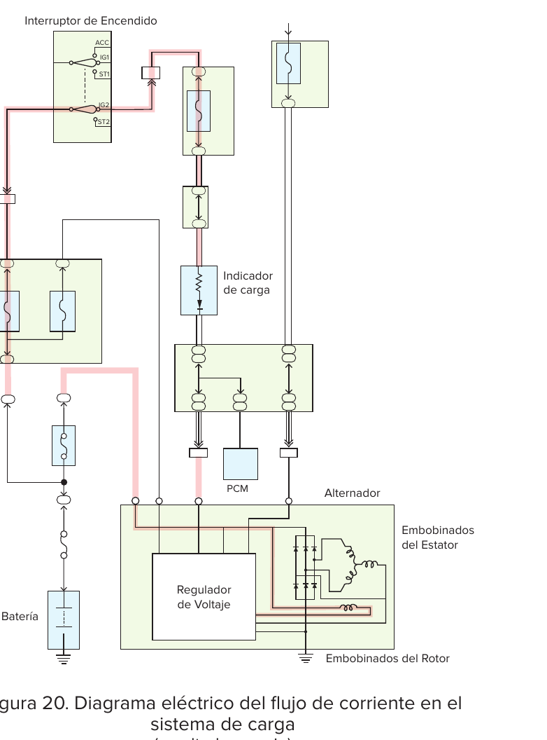
Ejemplo resuelto: diagnóstico del sistema de carga
Ejemplo resuelto
Síntoma: la batería amanece descargada; testigo apagado.
Medidas a 2 000 rpm:
  Bornes de batería: 12,9 V · B+ del alternador: 14,2 V · rizado 0,12 V CA
1. Caída en el positivo: 14,2 − 12,9 = 1,3 V (> 0,5 V)
2. El alternador regula bien (14,2 V) y los diodos están bien (rizado bajo).
Diagnóstico: el cable o terminal B+ (o el fusible de carga) tiene alta resistencia: la batería no recibe carga suficiente.
Nota. Tomado de INATEC (2016).
Notes:
Caso típico de taller; se resuelve con la tabla anterior.

Slide 49
2.9.2 Desmontaje y montaje del alternador en el vehículo
Procedimiento
Precauciones
Desconectar el negativo de la batería.
Marcar y desconectar B+, conector D+/regulador y masa.
Aflojar el tensor y retirar la correa; anotar su recorrido.
Soltar los pernos de fijación y retirar el alternador.
Montaje inverso: tensión de correa según fabricante; polaridad correcta; negativo al final.
No invertir la polaridad: destruye los diodos.
No hacer funcionar el alternador sin batería (circuito abierto).
No hacer «prueba de chispa» en B+.
Desconectar el alternador antes de soldar en el vehículo.
No derramar refrigerante ni aceite por las rejillas.
Notes:
Precauciones de Calsina Fleta (2011, apartado 10) y del material anterior. Nunca desconectar la batería con el motor en marcha (pico de tensión o load dump).

Slide 50
El alternador
2.10
Principio, componentes, estrella y triángulo, despiece y comprobación, banco de pruebas y curvas

Slide 51
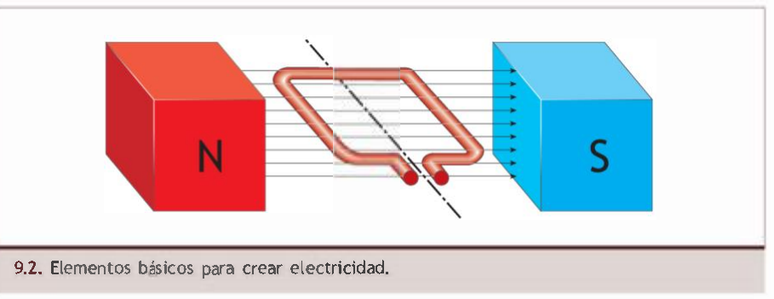
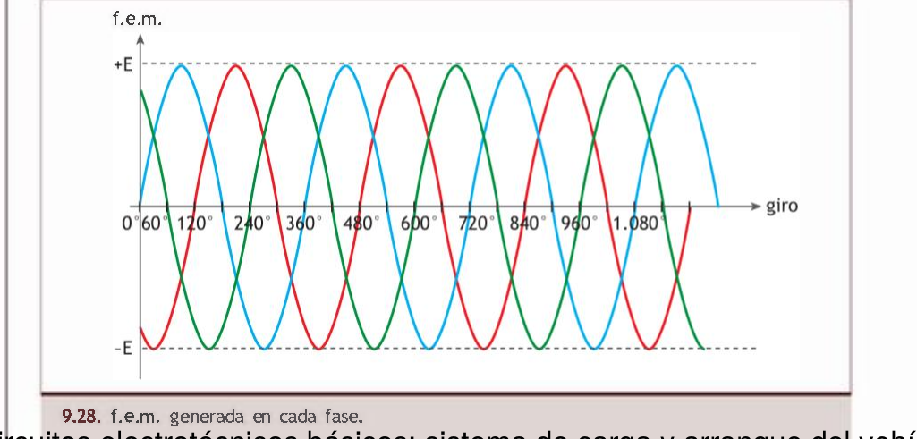
2.10.1 Principio de funcionamiento
Inducción electromagnética: un conductor que corta líneas de campo genera una f.e.m.
El rotor (electroimán) gira dentro de las bobinas fijas del estator.
Cada bobina genera una f.e.m. alterna senoidal; las tres fases están desfasadas 120°.
La f.e.m. aumenta con la velocidad y con la corriente de excitación.
e = B · L · v f = p · n / 60
p: pares de polos (6 en un rotor de 12 polos); n: rpm del alternador. A 3 000 rpm: f = 6 · 3000 / 60 = 300 Hz.
Nota. Tomado de Calsina Fleta (2011).
Notes:
En el alternador el campo gira (rotor) y los conductores están fijos (estator): por eso no hace falta colector de delgas, solo dos anillos rozantes para la excitación.

Slide 52
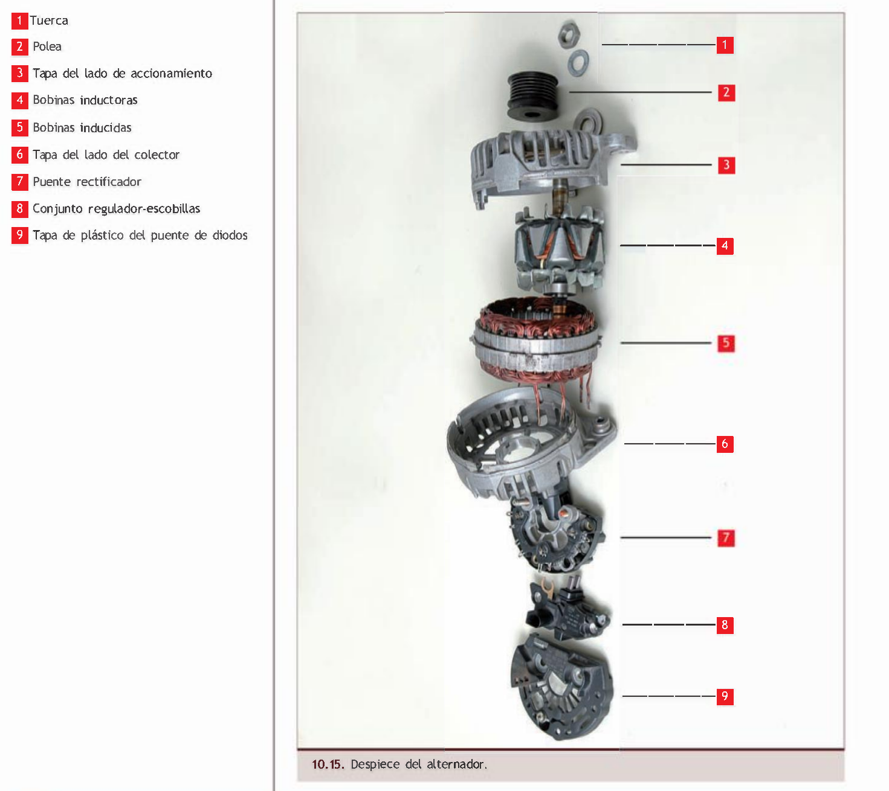
2.10.2 Componentes del alternador
Rotor (inductor): bobina de excitación entre dos masas polares en garra (12 polos alternados); anillos rozantes.
Estator (inducido): paquete de chapas con 3 bobinas (fases).
Puente rectificador: 6 o 9 diodos; algunos con zener.
Regulador y portaescobillas: controlan la corriente de excitación.
Tapas, rodamientos, ventilador y polea.
Nota. Tomado de Calsina Fleta (2011).
Notes:
Despiece de Calsina Fleta (2011, fig. 10.15) y vista explotada de MAHLE. Usar ambos en la práctica 9P2.

Slide 53
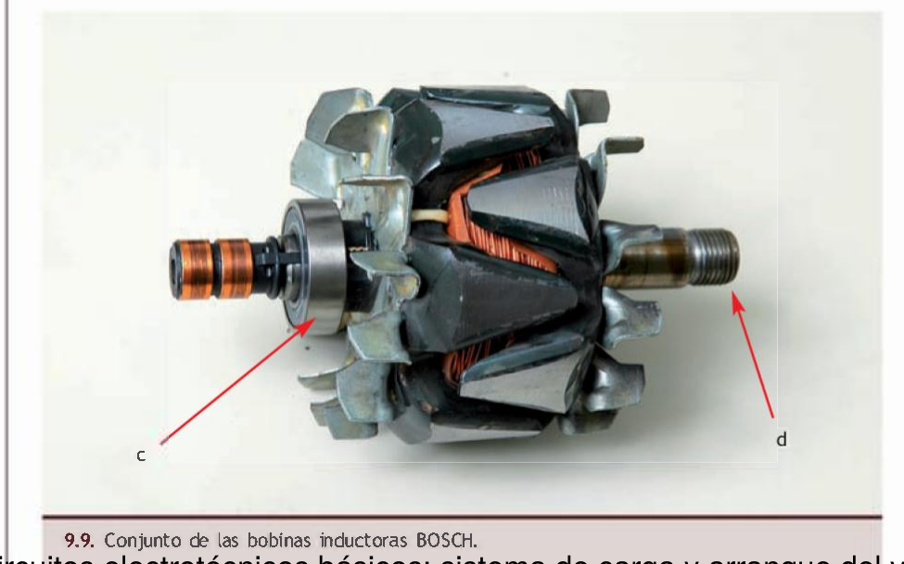
Rotor y estator
Rotor: la corriente de excitación (2–5 A) entra por las escobillas y los anillos; crea polos N y S alternados en las garras.
Estator: las bobinas se alojan en ranuras del paquete de chapas aisladas (reduce las corrientes de Foucault).
Algunos alternadores modernos tienen 6 bobinas (dos sistemas trifásicos) para más corriente y menos ruido.
Nota. Tomado de Calsina Fleta (2011).

Slide 54
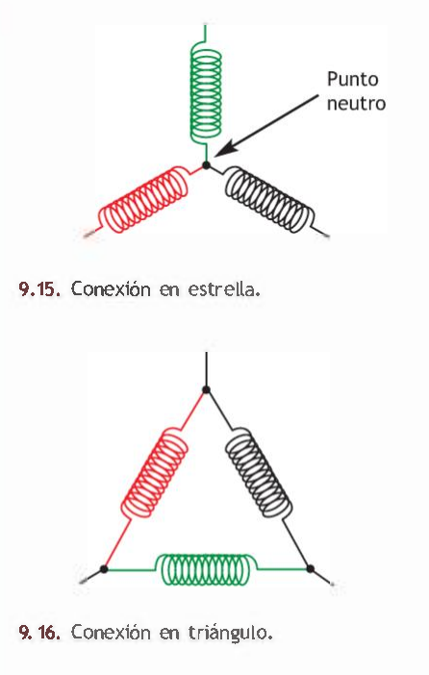
2.10.3 Conexión en estrella y en triángulo
 | Estrella (Y) | Triángulo (Δ)
Tensión de línea | E = √3 · E_f | E = E_f
Corriente de línea | I = I_f | I = √3 · I_f
Punto neutro | Sí | No
Ventaja | Más tensión a bajas rpm | Más corriente a altas rpm
Uso | Turismos (lo más común) | Alternadores de gran corriente
P = √3 · E · I
Ejemplo resuelto
Nota. Tomado de Calsina Fleta (2011).
Estrella con E_f = 8 V e I_f = 40 A: E = 13,9 V; I = 40 A; P = √3 · 13,9 · 40 ≈ 963 W.
Notes:
Corrección conceptual: en estrella la tensión de línea es √3 veces la de fase y la corriente es la misma; en triángulo ocurre lo contrario. La potencia es la misma expresión en ambos casos.

Slide 55
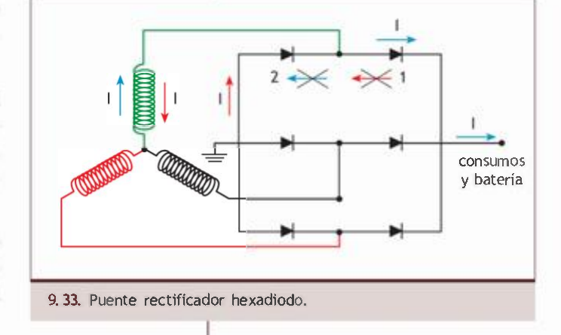
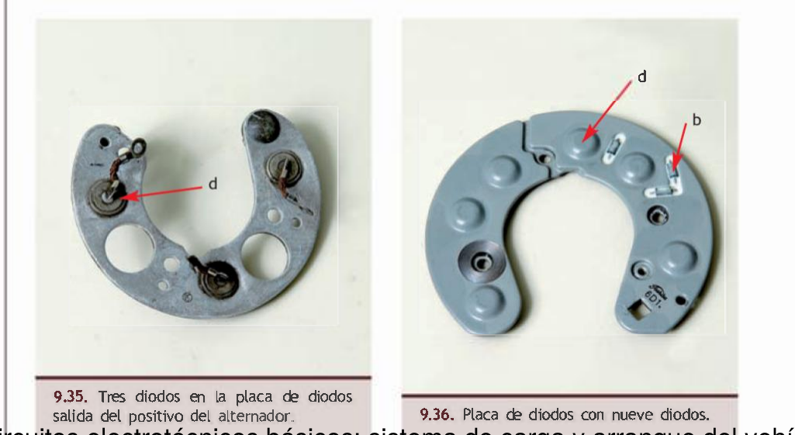
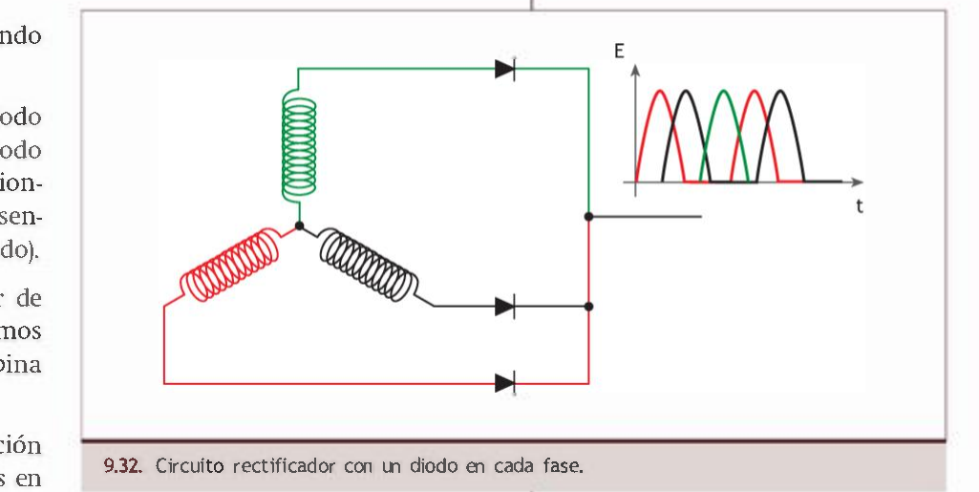
Rectificación: el puente de diodos
Seis diodos de potencia (3 positivos y 3 negativos) rectifican las dos semiondas de las tres fases.
Los diodos impiden que la batería se descargue a través del alternador con el motor parado.
Nanodiodo (9 diodos): 3 diodos de excitación alimentan D+ y el testigo.
Diodos zener: algunos puentes los usan para recortar sobretensiones.
Nota. Tomado de Calsina Fleta (2011).
Nota. Tomado de Calsina Fleta (2011).
Notes:
Valor medio de un puente trifásico ideal: Vcc ≈ 1,35 · V_línea(eficaz). En el vehículo la tensión la fija el regulador; el cálculo sirve para entender el rectificador.

Slide 56
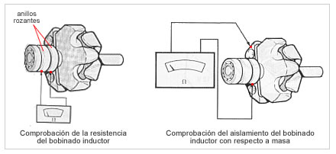
2.10.4 Despiece y comprobación del rotor
Visual: eje sin grietas, garras sin roce, anillos lisos y brillantes.
Resistencia de la bobina (entre anillos): ≈ 2–6 Ω según modelo. Menor: espiras en corto; infinito: bobina cortada.
Aislamiento (anillo–eje): infinito; si hay continuidad, cambiar el rotor.
Anillos: tornear si están rayados; excentricidad ≤ 0,05 mm y diámetro mínimo del fabricante.
Nota. Tomado de diapositivas de clase ISTS, Electricidad Automotriz I (2022).
Ejemplo resuelto
Rotor de 3,2 Ω alimentado a 14 V → I_exc = 14 / 3,2 = 4,4 A. Si midiera 1,5 Ω, la corriente sería 9,3 A: dañaría el regulador.
Notes:
Rango 2–6 Ω tomado del material anterior y de INATEC (2016, «R = 3–6 Ω»); verificar en la ficha del alternador.

Slide 57
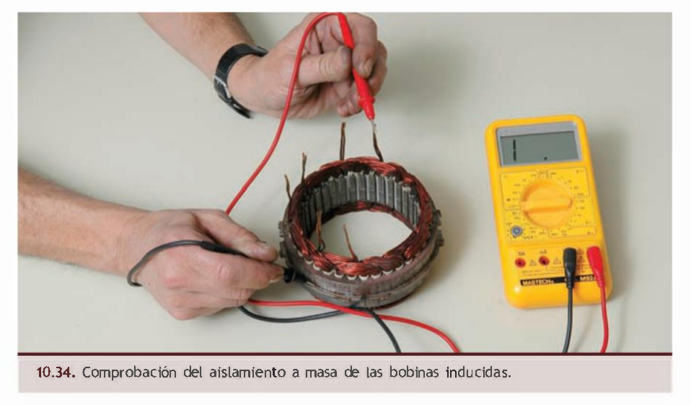
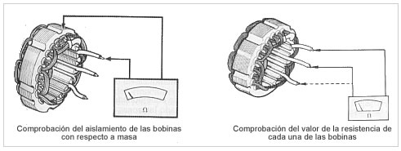
Comprobación del estator
Visual: bobinas sin barniz quemado ni deformaciones.
Aislamiento a masa: óhmetro entre cada fase y el núcleo → infinito.
Continuidad y resistencia entre fases: las tres medidas iguales, ≈ 0,1–0,35 Ω.
Valores tan bajos requieren multímetro de buena resolución o el método voltímetro–amperímetro con fuente de 6 V.
Nota. Tomado de Calsina Fleta (2011).
Nota. Tomado de diapositivas de clase ISTS, Electricidad Automotriz I (2022).
Notes:
Valores de resistencia entre fases de 0,2 a 0,35 Ω en el material anterior; INATEC (2016) indica ≈ 0,3 Ω.

Slide 58
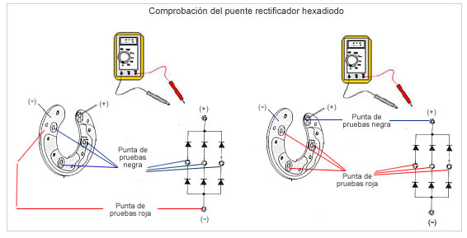
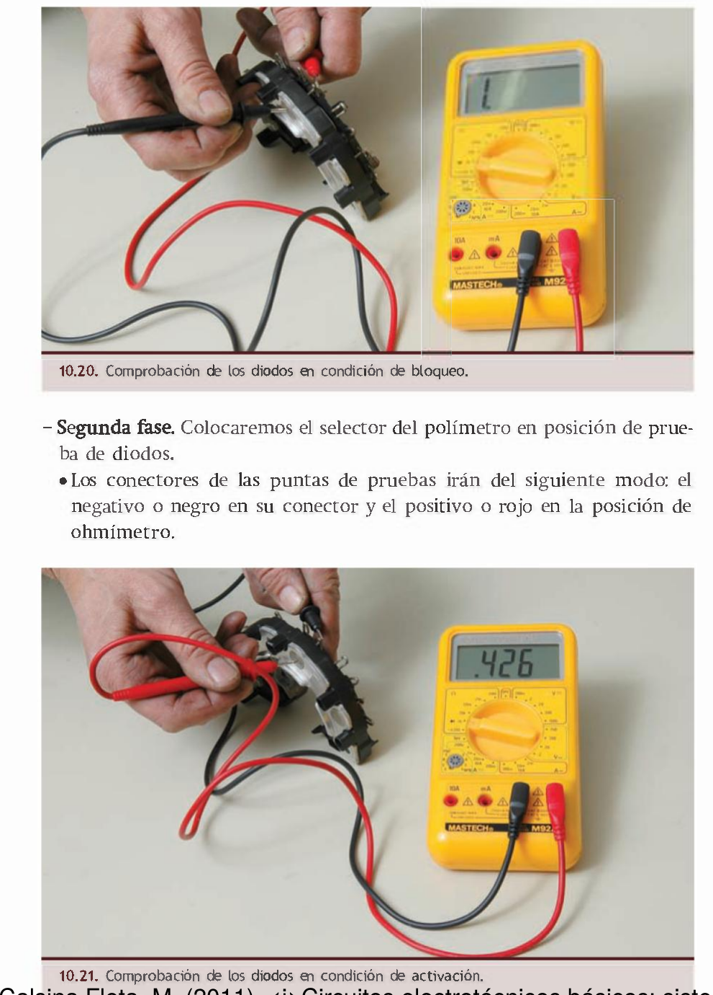
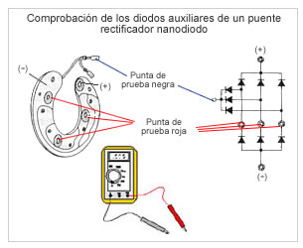
Comprobación del puente rectificador
Preparación: puente desconectado del estator.
Modo diodo: punta roja al ánodo, negra al cátodo → 0,4–0,7 V.
Invertir: debe marcar OL (bloqueo).
Repetir en los 6 diodos de potencia y en los 3 de excitación.
Si un diodo falla: se sustituye la placa completa.
Nota. Tomado de diapositivas de clase ISTS, Electricidad Automotriz I (2022).
Nota. Tomado de Calsina Fleta (2011).
Nota. Tomado de diapositivas de clase ISTS, Electricidad Automotriz I (2022).
Notes:
En modo diodo el multímetro muestra la caída directa (≈ 0,4–0,7 V); en inverso debe marcar «OL». Un diodo con baja caída en ambos sentidos está en cortocircuito.

Slide 59
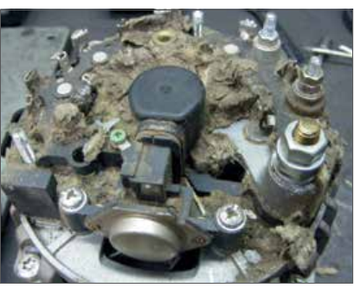
Fallas prematuras del alternador
Contaminantes abrasivos: barro y polvo bloquean escobillas y queman el puente rectificador.
Escobillas y anillos quemados: productos químicos de limpieza del motor (desengrasantes).
Cortocircuito: inversión de polaridad o arranque con pinzas mal conectadas.
Entrada de agua e impactos.
Correctivo: lavar el motor solo con agua y proteger el alternador.
Nota. Tomado de MAHLE (s. f.).

Slide 60
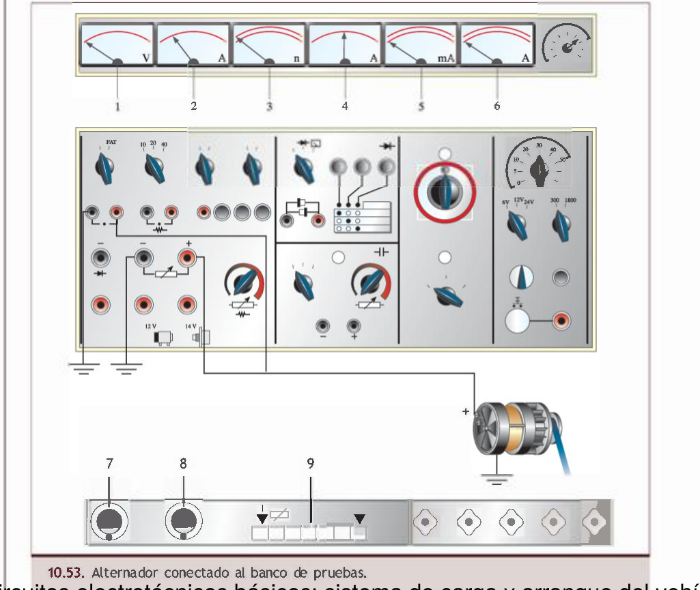
2.10.5 Comprobación en el banco de pruebas
Prueba del regulador
Girar el alternador hasta 14 V: se apaga el testigo.
Subir a 4 000 rpm con 5 A de carga: la tensión debe mantenerse constante.
Si sube o baja, sustituir el regulador.
Carga y máxima potencia
A 2 500 rpm y 14 V: intensidad según ficha (≈ 10–30 A).
A 5 000 rpm y 14 V: intensidad nominal según ficha.
Valores bajos: desmontar y comprobar los elementos.
Nota. Tomado de Calsina Fleta (2011).
Notes:
Procedimiento de Calsina Fleta (2011, prácticas 14) con el banco CV9LS-1; en el ISTS se aplica con el probador MSG MS015A (práctica 9P4) y el banco del proyecto 22.

Slide 61
2.10.6 Curvas características del alternador
Velocidad de conexión: rpm a las que empieza a cargar (≈ 1 000–1 200).
Corriente en ralentí: ≈ 1 800 rpm del alternador.
Corriente nominal: a 6 000 rpm.
Corriente máxima: a velocidad máxima.
Ejemplo resuelto
Ralentí 800 rpm, polea 2,8:1 → 800 · 2,8 = 2 240 rpm del alternador ≈ 45 A disponibles.
Notes:
Curva típica de un alternador de 90 A; los valores exactos dependen del modelo. Relación de polea típica entre 2:1 y 3:1.

Slide 62
Reguladores de tensión
2.11
2.11.1 Misión · 2.11.2 Tipos y funcionamiento · 2.11.3 Conexión en el circuito de carga

Slide 63
2.11.1 Misión del regulador
La tensión del alternador crece con las rpm y con la corriente de excitación.
El regulador limita la tensión máxima variando la corriente de excitación del rotor.
Conecta y desconecta la excitación muchas veces por segundo: la relación entre tiempo conectado y desconectado fija la corriente media.
Bajas rpm: conectado más tiempo. Altas rpm: desconectado más tiempo.
Compensación térmica: la tensión regulada baja con el calor (la batería admite menos tensión caliente).
I_exc media = (V / R_rotor) · t_on / (t_on + t_off)
Ejemplo resuelto
Datos: rotor de 3,5 Ω a 14 V.
Corriente máxima: 14 / 3,5 = 4 A
En ralentí (t_on 80 %): 3,2 A
A 5 000 rpm (t_on 25 %): 1 A
El regulador baja la excitación al subir las rpm para mantener ≈ 14 V.
Notes:
Los turismos regulan en torno a 14 V y los vehículos industriales a 28 V (material anterior).

Slide 64
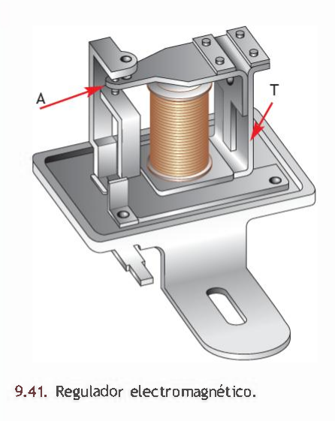
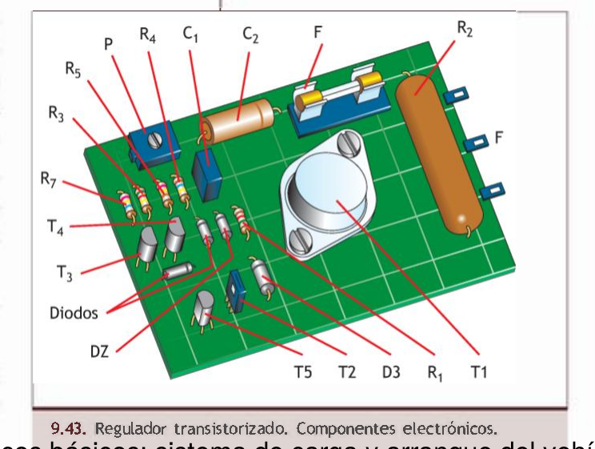
2.11.2 Tipos de reguladores
Tipo | Funcionamiento | Mantenimiento
Electromagnético (de contactos) | Un electroimán abre y cierra un contacto en serie con la excitación | Ajustable (entrehierro y tarado); hoy solo recambio
Con ayuda electrónica | Los contactos gobiernan un transistor que maneja la excitación | Menos chispa y desgaste
Electrónico discreto (EE Bosch) | Zener + transistores: al superar la tensión, el zener conduce y corta T2 | No reparable
Híbrido / monolítico | Circuito integrado en placa cerámica o en un chip; integrado al portaescobillas | No reparable; se sustituye
Multifunción (LIN / ECU) | La unidad de control fija la tensión objetivo y gestiona el testigo | Diagnóstico con escáner
Nota. Tomado de Calsina Fleta (2011).
Nota. Tomado de Calsina Fleta (2011).
Notes:
Evolución de reguladores Valeo (material anterior): 1972 electromagnético separado; 1979 electrónico integrado en circuito impreso; 1981 híbrido cerámico; 1985 integrado hermético; 1989 monolítico.

Slide 65
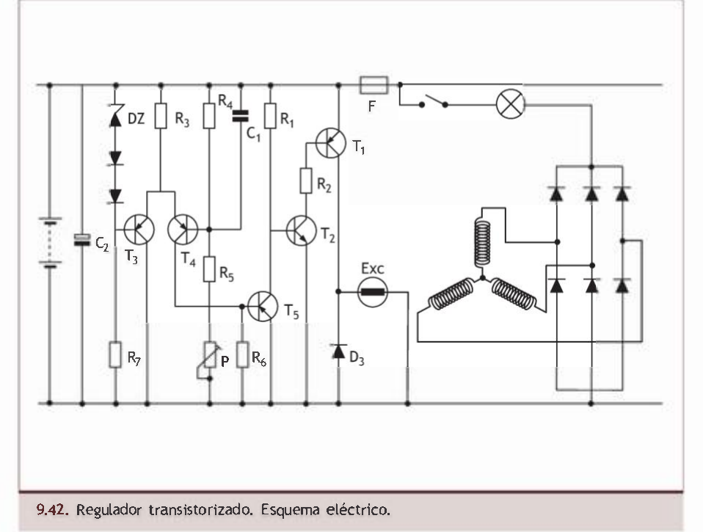
Regulador electrónico: funcionamiento
Tensión baja (conectado): el zener (DZ) no conduce; T1 bloqueado; T2 conduce y alimenta el rotor (Exc).
Tensión alta (desconectado): el zener conduce, T1 conduce y lleva a cero la base de T2: se corta la excitación.
Diodo extintor: absorbe la tensión inducida del rotor al cortar, protegiendo el transistor.
El ciclo se repite rápidamente y la tensión oscila poco alrededor del valor teórico.
Nota. Tomado de Calsina Fleta (2011).
Notes:
Descripción del regulador tipo EE de Bosch tomada del material anterior y verificada con Calsina Fleta (2011).

Slide 66
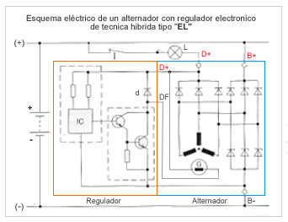
2.11.3 Conexión del regulador en el circuito
Regulador interno: integrado al portaescobillas (casi todos los actuales).
Regulador externo: en la carrocería, unido por bornes D+, DF y D−.
Mando por el lado positivo o negativo: según corte el (+) o la masa del rotor.
Comprobación con fuente variable: a 12 V la lámpara (rotor simulado) enciende; al superar ≈ 14,4 V debe apagarse.
Nota. Tomado de diapositivas de clase ISTS, Electricidad Automotriz I (2022).
Notes:
Regulador de lado positivo: corta el positivo del rotor; regulador de lado negativo: corta el retorno a masa. Saberlo evita diagnósticos erróneos al puentear para probar.

Slide 67
Prácticas de taller: carga
2.12
Prácticas 9P1 a 9P5 y proyecto integrador 22

Slide 68
Prácticas de carga de la guía unificada
Práctica | Contenido | Equipo del laboratorio
9P1 | Diagnóstico del sistema de carga en el vehículo | Multímetro DA-830, pinza, osciloscopio Hantek
9P2 | Desmontaje y despiece del alternador | Herramientas, extractor
9P3 | Comprobación de rotor, estator, diodos y escobillas | Multímetro (modo diodo y óhmetro)
9P4 | Ensayo en banco del alternador y del regulador | MSG MS015A
9P5 | Análisis de fallas y mantenimiento | Manual de fallas MAHLE
P22 | Proyecto integrador: banco probador de alternadores | Construcción por grupos
Notes:
Probadores MSG del laboratorio: MS015A, MS012 COM, MS014 y MS021 (120 V).

Slide 69
Ideas clave de la unidad
1
El circuito de arranque tiene mando (borne 50) y potencia (borne 30): diagnostíquelos por separado.
2
El solenoide atrae con dos bobinas y retiene con una; la rueda libre protege el inducido.
3
La f.c.e.m. limita la corriente: máxima al arrancar, mínima en vacío.
4
P = 2π·n·M/60; la potencia máxima está a la mitad de la velocidad en vacío.
5
Antes de cambiar un motor de arranque, mida la batería y las caídas de tensión.
6
El alternador genera CA trifásica que el puente de diodos rectifica a CC.
7
El regulador mantiene ≈ 14 V variando la corriente de excitación del rotor.
8
Sistema de carga sano: 13,8–14,7 V, caídas bajas y rizado < 0,5 V CA.
Notes:
Repaso para el examen de unidad.

Slide 70
Autoevaluación
1. ¿Qué borne del solenoide recibe la señal de la llave en START? a) 30; b) 50; c) 31.
2. ¿Qué bobina del solenoide queda cortocircuitada cuando el contacto principal se cierra?
3. Corona de 119 dientes y piñón de 9: ¿a cuántas rpm gira el inducido si el motor térmico va a 1 000 rpm?
4. La corriente del motor de arranque es máxima: a) en vacío; b) a la mitad de velocidad; c) con el motor bloqueado.
5. Batería 10,2 V y borne 30 a 9,3 V durante el arranque: ¿la caída es admisible?
6. Un diodo en modo diodo marca 0,5 V en ambos sentidos: a) está bien; b) en cortocircuito; c) abierto.
Notes:
Respuestas: 1) b; 2) la bobina de atracción; 3) n = 1 000 · 119/9 = 13 222 rpm; 4) c; 5) 0,9 V > 0,5 V → excesiva, revisar el positivo; 6) b.

Slide 71
Ejercicios propuestos (trabajo autónomo)
1. Un motor de arranque da 9 N·m a 2 000 rpm con 280 A y 10 V en bornes. Calcule la potencia útil y el rendimiento.
2. Con V = 9,5 V, Rᵢ = 0,03 Ω y f.c.e.m. de 7 V, ¿qué corriente consume?
3. Para el motor anterior (V = 10 V), calcule la corriente de cortocircuito y la potencia máxima.
4. Un rotor de 12 polos gira a 4 500 rpm: ¿qué frecuencia tiene la CA del estator?
5. Los consumidores suman 860 W. Elija un alternador normalizado (50, 70, 90, 120 A) con 25 % de reserva.
6. Un rotor mide 3,6 Ω. ¿Qué corriente de excitación máxima toma a 14 V?
Notes:
Soluciones: 1) 1 885 W; η = 1885/(10·280) = 67 %. 2) I = (9,5 − 7)/0,03 = 83 A. 3) Icc = 10/0,03 = 333 A; Pmáx = 833 W. 4) f = 6·4500/60 = 450 Hz. 5) 860 W/14 V = 61 A → con 25 %: 77 A → 90 A. 6) 3,6 Ω → 3,9 A.

Slide 72
Referencias
Calsina Fleta, M. (2011). Circuitos electrotécnicos básicos: Sistemas de carga y arranque del vehículo. Macmillan Iberia.
Instituto Nacional Tecnológico. (2016). Sistema de carga y arranque del vehículo y circuitos electrónicos básicos: Manual del protagonista. INATEC.
MAHLE. (s. f.). Manual de fallas prematuras en alternadores y motores de arranque [Manual aftermarket].
Minga González, M. A. (2022). El sistema de carga [Diapositivas de clase, Electricidad Automotriz I]. Instituto Superior Tecnológico Sudamericano.
Minga González, M. A. (2026). Guía de prácticas de Electricidad Automotriz: prácticas 8P1–8P5 y 9P1–9P5. Instituto Superior Tecnológico Sudamericano.
Notes:
Formato APA 7.

Slide 73
¡Gracias!
Próxima unidad: Sistemas de encendido (U3)
¡Hacemos gente de talento!

